Slide 1
离散数学
（Discrete Mathematics ）
第11章 格与布尔代数
计算机科学系：裴振奎

Slide 2

第11章
格与布尔代数
离散数学
Discrete Mathematics

Slide 3
计算机科学很大部分研究的是“代数”— 数据集合上进行操作.
Chapter 1: 集合代数
Chapter 2 + 3: 关系代数
Chapter 4+5: 逻辑代数
Chapter 6 + 7+8+9: 图代数（图论）
Chapter 10 + 11:代数系统及特殊代数系统（群、环、域、布尔代数）
布尔代数

Slide 4
本章导读及学习要求
历史人物
内容导航
11-3.1
格的定义和性质
11-3.2
子格与格同态
CONTENTS
11-3.3
特殊格
11-3.4
布尔代数
11-3.5
格与布尔代数的应用
11-3.6
作业

Slide 5
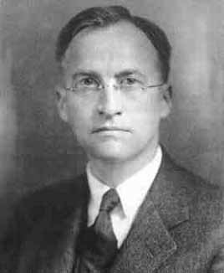
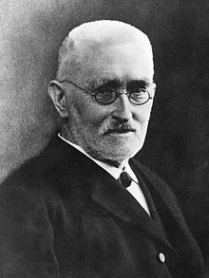
本章导读
从数学的观点看，数学有序结构、代数结构、拓扑结构三个基本的结构。
格是一种兼有序和代数的重要结构，它在抽象代数、射影几何、点集论、拓扑学、泛函分析、逻辑和概率论、模糊数学等许多领域都有广泛应用。
格的概念是在19世纪末，由戴德金和施罗德分别基于对偶群和逻辑代数两个方向得出的，但直到1933～1938年，经伯克霍夫、奥尔等人的工作才确立了格在代数学中的地位。
戴德金
伯克霍夫

Slide 6
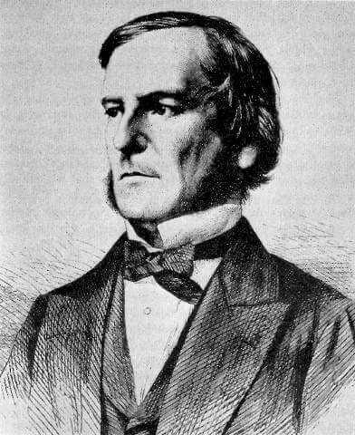
历史人物
布尔研究人的思维规律，于1854年出版《思维规律的研究》，建立了逻辑代数，即布尔代数。
布尔代数可看作一种特殊的格（尽管它的出现比格早），在计算机科学中具有非常重要的应用，如在密码学、计算机语义学、开关理论、计算机理论和逻辑设计以及其他一些科学和工程领域中，都有直接应用。
乔治·布尔(1815～1864），
英国数学家，布尔代数的创始人。

Slide 7
学习要求
1 格和子格的判定
2 根据格的定义和性质证明
3 特殊格之间的关系及判定定理
4 子格的求解、补元的求解
5 同态和同构的证明
重点
1 利用格的定义证明相关性质
2 格中运算定律的验证
3 格中运算定律的综合证明
难点

Slide 8
本章导读及学习要求
历史人物
内容导航
11-3.1
格的定义和性质
11-3.2
子格与格同态
CONTENTS
11-3.3
特殊格
11-3.4
布尔代数
11-3.5
格与布尔代数的应用
11-3.6
作业

Slide 9
布尔
1815年11月2日生于英格兰的林肯小镇，父亲是一个皮匠。1835年他开办了自己的学校。 在备课的时候，布尔不满意当时的数学课本，便决定阅读伟大数学家的论文。
布尔撰写了微分方程和差分方程的课本，这些课本在英国一直使用到19世纪末。
1847年，布尔出版了《逻辑的数学分析》；1849年，他被任命位于爱尔兰科克的皇后学院的数学教授。1854年，他出版了《思维规律的研究》这是他最著名的著作。 在这本书中布尔介绍了现在以他的名字命名的布尔代数。
1864年，布尔死于肺炎，这是由于他在暴风雨天气中奔波后尽管已经湿淋淋的仍坚持上课引起的。
乔治·布尔
(1815～1864），
英国数学家，布尔代数的创始人。

Slide 10
布尔
布尔在1855年结婚，他的妻子玛丽·埃弗雷斯特是皇后学院一位希腊文教授的侄女。
布尔的后代中有众多的科学家和各界名人。他有五个女儿，三女儿Alicia是四维几何的重要贡献者，四女儿Lucy是英国第一个女化学教授，五女儿Ethel Lilian是《牛虻》作者。
布尔是被称为“深度学习之父”的Geoffrey Hinton的高(外)祖父（即布尔大女儿的曾孙）。
他还有两个曾外孙William Hinton(中文名：韩丁)和Joan Hinton（中文名：寒春）与中国有很大的渊源。寒春和他的丈夫阳早为中国的农业发展做出了很大贡献，是我国首张绿卡的获得者。她一直生活在中国，直到2010年在北京去世。
乔治·布尔
(1815～1864），
英国数学家，布尔代数的创始人。

Slide 11
戴德金
1831年10月6日出生于德国萨克森州东部城市不伦瑞克，父母都是知识分子。
戴德金早年在不伦瑞克理工学院学习，1850年转入哥廷根大学，师从高斯，是高斯的关门弟子，两年后即完成了关于欧拉积分的博士论文，获得哲学博士学位。
博士毕业后，戴德金花两年时间去柏林继续深造，并在1854 年夏取得大学执教资格。戴德金先后在哥廷根大学、苏黎世工科学校任教，在上课的同时也继续学习，1862年，戴德金回到母校不伦瑞克理工学院任职，直到去世。
戴德金终生未婚，一直保持健康的身心，直到1916年2月12日平静安详地与世长辞。
尤利乌斯·威廉·理查德·戴德金（1831-1916），伟大的德国数学家、理论家和教育家，近代抽象数学的先驱。

Slide 12
戴德金
戴德金受到了高斯、狄利克雷和黎曼很深的影响，他负责编辑过狄利克雷、高斯、黎曼的全集。
戴德金和集合论创始人康托尔一直保持着友谊，相互敬重，也是最早支持康托尔无穷集合工作的数学家之一。
戴德金和海尔里希· 韦伯合作，在黎曼曲面上应用理想论的结果。当时韦伯是哥尼斯堡大学的老师，在讲课过程当中，他介绍了戴德金的思想，从而许多学生受到了戴德金的思想影响，其中就包括著名数学家大卫·希尔伯特。1900年，希尔伯特在国际数学家大会上高度赞扬了戴德金的工作。
艾米· 诺特与奥伊斯坦· 奥尔共同编辑了戴德金的全集，也发展了戴德金的理论，包括在格论方面的工作。
尤利乌斯·威廉·理查德·戴德金（1831-1916），伟大的德国数学家、理论家和教育家，近代抽象数学的先驱。

Slide 13
戴德金
戴德金的主要成就是在代数理论方面。
他研究过任意域、环、群、结构及模等问题，他基于对偶群提出了格的概念。并在授课时率先引入了环（域）的概念，给理想子环下了一般定义。
在实数和连续性理论方面，他提出“戴德金分割”，给出了无理数及连续性的纯算术的定义。1872年，他的《连续性与无理数》出版，使他成为现代实数理论的奠基人之一
在代数数论方面，他建立了现代代数数和代数数域的理论，将库默尔的理想数加以推广，引出了现代的“理想”概念，并得到了代数整数环上理想的惟一分解定理。今天把满足理想惟一分解条件的整环称为“戴德金整环”。他在数论上的贡献对19世纪数学产生了深刻影响。
尤利乌斯·威廉·理查德·戴德金（1831-1916），伟大的德国数学家、理论家和教育家，近代抽象数学的先驱。

Slide 14
本章导读及学习要求
历史人物
内容导航
11-3.1
格的定义和性质
11-3.2
子格与格同态
CONTENTS
11-3.3
特殊格
11-3.4
布尔代数
11-3.5
格与布尔代数的应用
11-3.6
作业

Slide 15
引言
格与布尔代数也是具有两个二元运算的代数系统，这两个代数系统与群、环、域之间有很多联系，但也存在着一个重要区别：在格与布尔代数中，偏序关系具有重要意义。（注：布尔代数是一种特殊的格）
格有多种等价定义，但主要分为两类，一类是从偏序集的角度给出的，这种定义可以借助哈斯图表示，因而比较直观，易于理解，这样定义的格称为偏序格；另一类是从代数系统的角度来给出的，可以借助代数系统的子代数、同态与同构等工具来讨论其性质，这样定义的格称为代数格，代数格的定义又可分为八条件、六条件、四条件、三条件、二条件甚至一条件等几种。

Slide 16


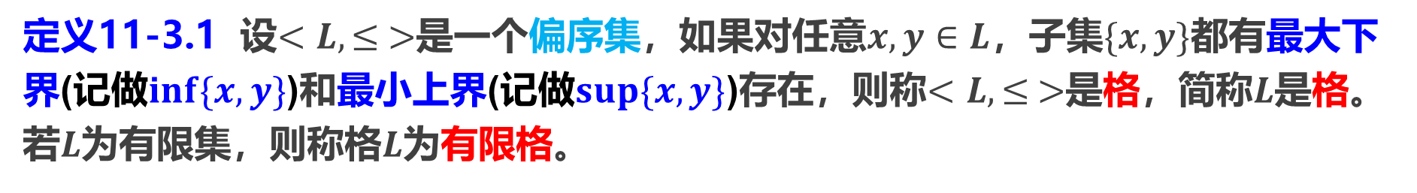








格的定义
定义11-3.1 设$<L, ≤ >$是一个偏序集，如果对任意$x, y∈L$，子集$\{x, y\}$都有最大下界(记做$inf⁡\{x,y\}$)和最小上界(记做$sup⁡\{x,y\}$)存在，则称$<L, ≤ >$是格，简称$L$是格。若$L$为有限集，则称格$L$为有限格。
$$e$$
$$f$$
$$d$$
所有的全序集（或链）都是格
为方便说明，可把由偏序集定义的格称为偏序格。
$$d$$
$$b$$
$$c$$
$$c$$
$$a$$
$$b$$
$$a$$

Slide 17
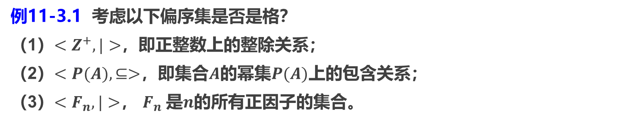
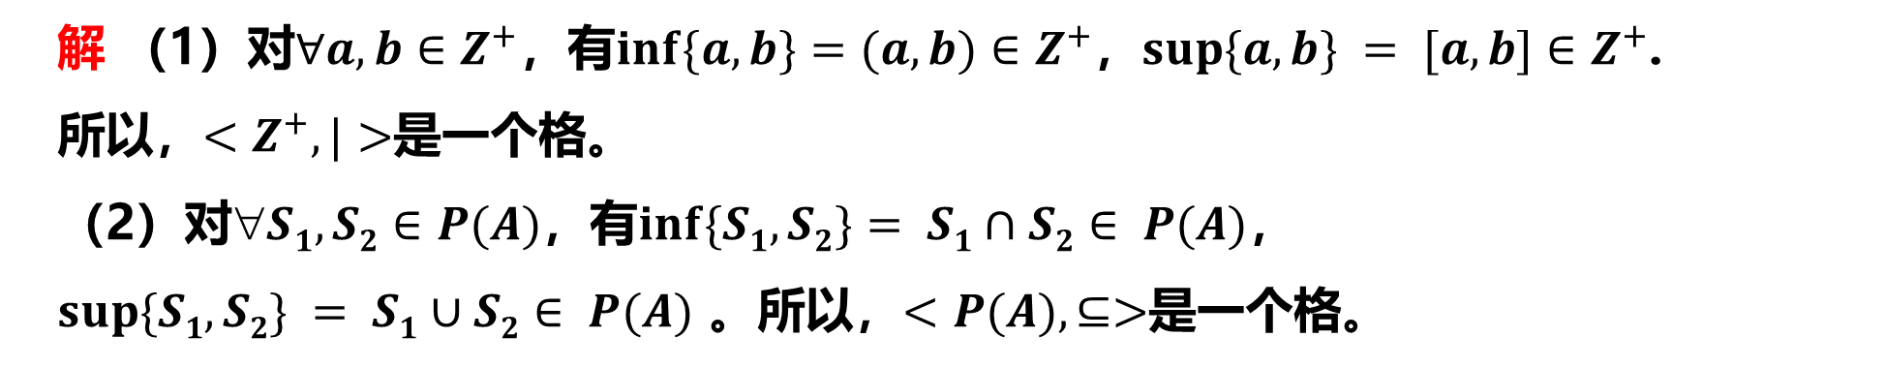
格的判定
例11-3.1 考虑以下偏序集是否是格？
（1）$<Z^{+}, |>$，即正整数上的整除关系；
（2）$<P(A), ⊆>$，即集合$A$的幂集$P(A)$上的包含关系；
（3）$<F_{n}, |>$， $F_{n}$是$n$的所有正因子的集合。
解 （1）对$∀a, b∈Z^{+}$，有$inf⁡\{a,b\}=(a,b)∈Z^{+}$，$sup⁡\{a,b\} = [a,b]∈Z^{+}$.
所以，$<Z^{+}, |>$是一个格。
（2）对$S1,S2∈P(A)$，有$inf⁡\{S1,S2\}= S1∩S2∈ P(A)$，
$sup⁡\{S1,S2\} = S1∪S2∈ P(A)$ 。所以，$<P(A), ⊆>$是一个格。

Slide 18



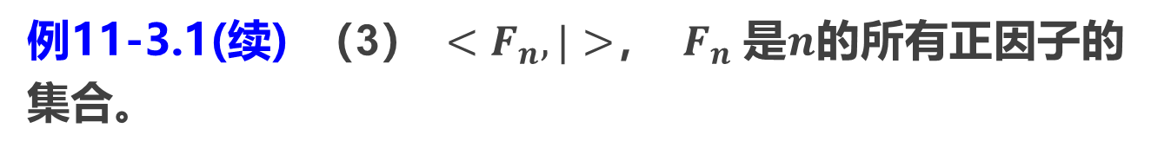




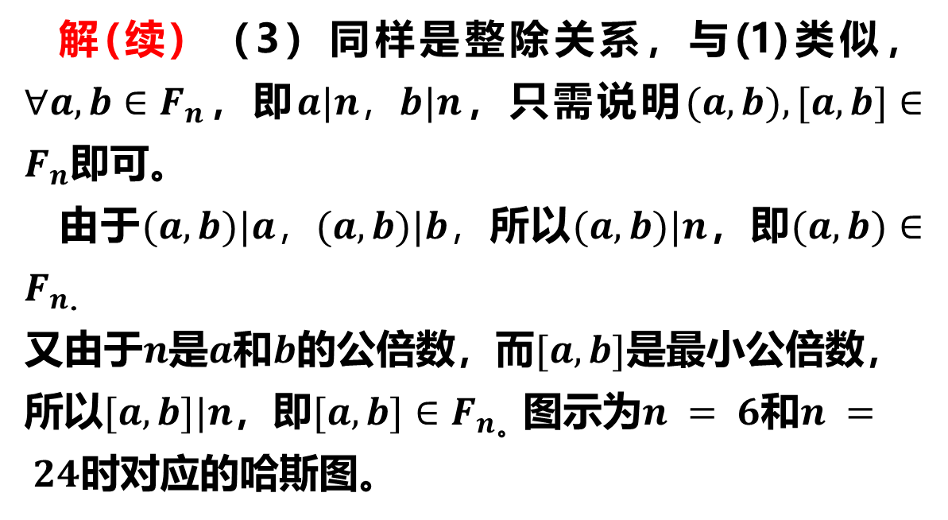





格的判定
例11-3.1(续) （3） $<F_{n}, |>$， $F_{n}$是$n$的所有正因子的集合。
解(续) （3）同样是整除关系，与(1)类似，$∀a, b∈F_{n}$，即$a|n，b|n$，只需说明$(a,b),[a,b]∈F_{n}$即可。
由于$(a,b)|a，(a,b)|b，$所以$(a,b)|n$，即$(a,b)∈F_{n}$.
又由于$n$是$a$和$b$的公倍数，而$[a,b]$是最小公倍数，所以$[a,b]|n$，即$[a,b]∈F_{n}$。图示为$n = 6$和$n = 24$时对应的哈斯图。
$$6$$
$$24$$
$$8$$
$$12$$
$$2$$
$$3$$
$$4$$
$$6$$
$$2$$
$$3$$
$$1$$
$$1$$

Slide 19
格的判定
例11-3.2 判断如图所示哈斯图对应的偏序集是否是格。
g
e
e
f
e
e
e
f
d
d
d
d
e
d
b
c
b
c
d
b
c
c
b
c
b
c
b
a
a
a
a
a
a
(a)
(a)
(b)
(c)
(d)
(e)
(f)

Slide 20
格的判定
g
h
e
h
e
f
e
f
e
e
g
e
f
f
d
c
b
d
c
d
b
c
b
d
c
d
b
c
c
a
b
a
a
a
b
a
b
a
(g)
(h)
(i)
(j)
(k)
(l)
解 图中$(a)$至$(g)$ 都是格。而$(h)$至$(l)$中的偏序集都不是格。

Slide 21
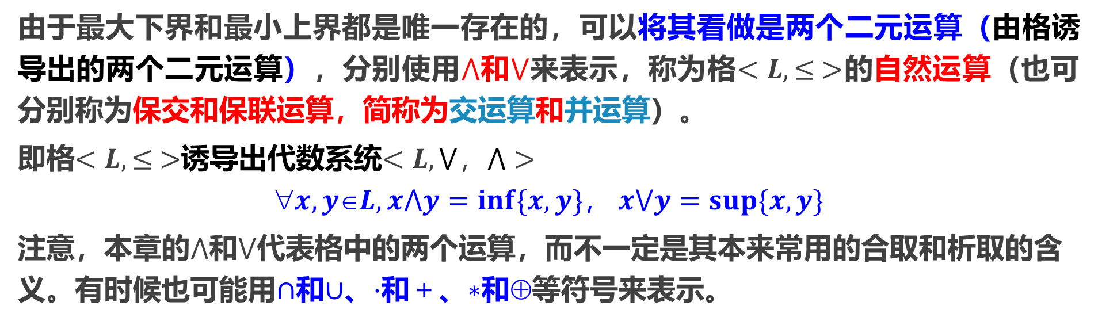
格的判定
解题小贴士—通过哈斯图判断是否是格的方法
哈斯图中，同一条链上的元素一定存在最大下界和最小上界。因此，判断一个哈斯图是否是格，只需考虑不在同一条链上的元素，即不可比的元素是否有最大下界和最小上界。
由于最大下界和最小上界都是唯一存在的，可以将其看做是两个二元运算（由格诱导出的两个二元运算），分别使用$⋀$和$⋁$来表示，称为格$<L, ≤ >$的自然运算（也可分别称为保交和保联运算，简称为交运算和并运算）。
即格$<L, ≤ >$诱导出代数系统$<L,⋁，⋀>$
$$x,yL, x⋀y=inf⁡\{x,y\}， x⋁y=sup⁡\{x,y\}$$
注意，本章的$⋀$和$⋁$代表格中的两个运算，而不一定是其本来常用的合取和析取的含义。有时候也可能用$∩$和$∪$、$·$和$＋$、$∗$和$$等符号来表示。

Slide 22
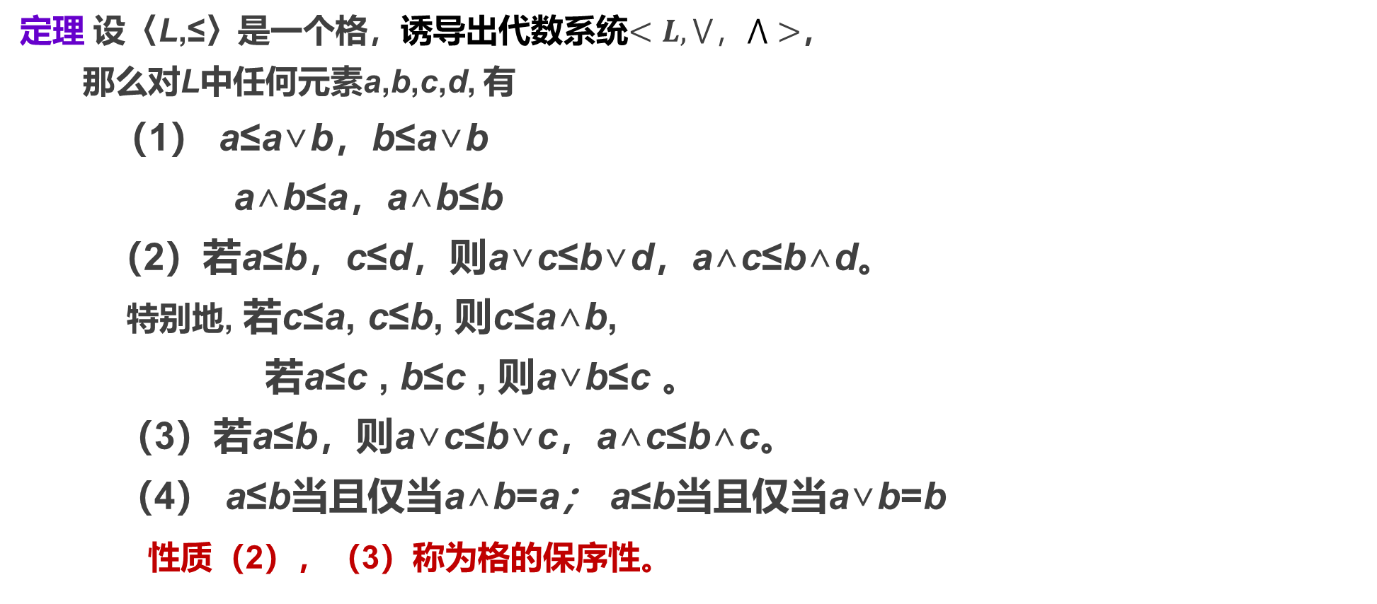
定理 设〈L,≤〉是一个格，诱导出代数系统$<L,⋁，⋀>$，
那么对L中任何元素a,b,c,d, 有
（1） a≤a∨b，b≤a∨b
a∧b≤a，a∧b≤b
（2）若a≤b，c≤d，则a∨c≤b∨d，a∧c≤b∧d。
特别地, 若c≤a, c≤b, 则c≤a∧b,
若a≤c , b≤c , 则a∨b≤c 。
（3）若a≤b，则a∨c≤b∨c，a∧c≤b∧c。
（4） a≤b当且仅当a∧b=a； a≤b当且仅当a∨b=b
性质（2），（3）称为格的保序性。

Slide 23
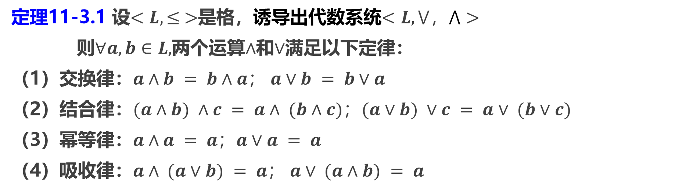
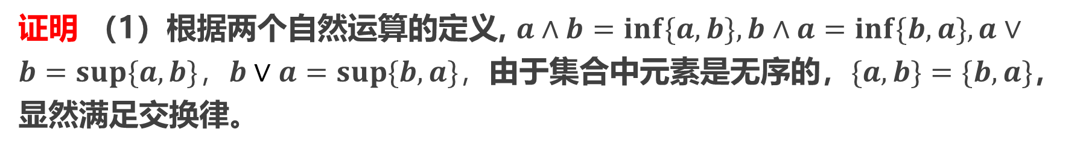
格的运算性质
定理11-3.1 设$<L, ≤ >$是格，诱导出代数系统$<L,⋁，⋀>$
则$∀a,b∈L,$两个运算$∧$和$∨$满足以下定律：
（1）交换律：$a∧b = b∧a； a∨b = b∨a$
（2）结合律：$(a∧b) ∧c = a∧ (b∧c)；(a∨b) ∨c = a∨ (b∨c)$
（3）幂等律：$a∧a = a；a∨a = a$
（4）吸收律：$a∧ (a∨b) = a； a∨ (a∧b) = a$
证明 （1）根据两个自然运算的定义, $a∧b=inf⁡\{a,b\}, b∧a=inf⁡\{b,a\}, a∨b=sup⁡\{a,b\}，b∨a=sup⁡\{b,a\}，$由于集合中元素是无序的，$\{a,b\}=\{b,a\}$，显然满足交换律。

Slide 24










格的运算性质
（2）结合律：$(a∧b) ∧c = a∧ (b∧c)；(a∨b) ∨c = a∨ (b∨c)$
$$a∧b ≤ a$$
$$(a∧b) ∧c ≤ a$$
$$(a∧b)∧c ≤ a∧b$$
$$(a∧b) ∧c ≤ b$$
$$a∧b ≤ b$$
$$(a∧b) ∧c ≤ b∧c$$
$$(a∧b) ∧c ≤ c$$
$$(a∧b) ∧c≤ a∧ (b∧c)$$
$$(a∧b) ∧c= a∧ (b∧c)$$
$$a∧ (b∧c) ≤ (a∧b) ∧c$$

Slide 25
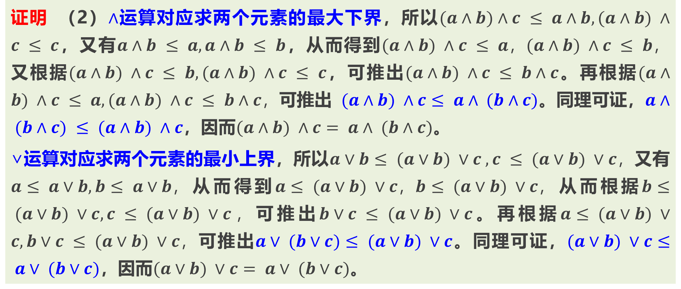
格的运算性质
（2）结合律：$(a∧b) ∧c = a∧ (b∧c)；(a∨b) ∨c = a∨ (b∨c)$
证明 （2）$∧$运算对应求两个元素的最大下界，所以$(a∧b)∧c ≤ a∧b, (a∧b) ∧c ≤ c$，又有$a∧b ≤ a, a∧b ≤ b$，从而得到$(a∧b) ∧c ≤ a，(a∧b) ∧c ≤ b，$又根据$(a∧b) ∧c ≤ b, (a∧b) ∧c ≤ c$，可推出$(a∧b) ∧c ≤ b∧c$。再根据$(a∧b) ∧c ≤ a, (a∧b) ∧c ≤ b∧c，$可推出 $(a∧b) ∧c≤ a∧ (b∧c)$。同理可证，$a∧ (b∧c) ≤ (a∧b) ∧c$，因而$(a∧b) ∧c= a∧ (b∧c)$。
∨运算对应求两个元素的最小上界，所以$a∨b≤ (a∨b) ∨c , c ≤ (a∨b) ∨c，$又有$a≤ a∨b, b≤ a∨b，$从而得到$a≤ (a∨b) ∨c，b≤ (a∨b) ∨c，$从而根据$b≤ (a∨b) ∨c, c ≤ (a∨b) ∨c ，$可推出$b∨c ≤ (a∨b) ∨c$。再根据$a≤ (a∨b) ∨c, b∨c ≤ (a∨b) ∨c，$可推出$a∨ (b∨c)≤ (a∨b) ∨c$。同理可证，$(a∨b) ∨c≤ a∨ (b∨c)$，因而$(a∨b) ∨c= a∨ (b∨c)$。

Slide 26
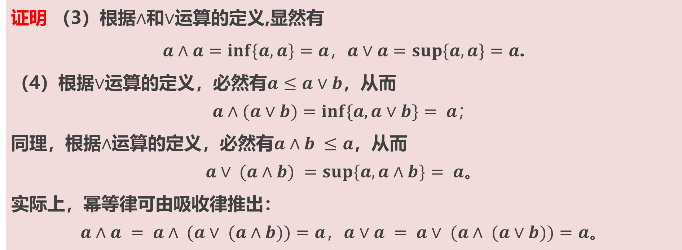
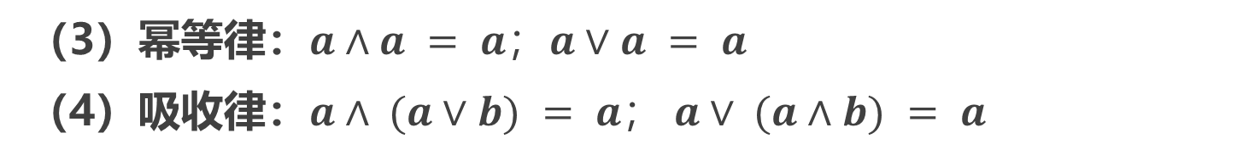
格的运算性质
（3）幂等律：$a∧a = a；a∨a = a$
（4）吸收律：$a∧ (a∨b) = a； a∨ (a∧b) = a$
证明 （3）根据$∧$和$∨$运算的定义,显然有
$a∧a=inf⁡\{a,a\}=a，a∨a=sup⁡\{a,a\}=a$.
（4）根据$∨$运算的定义，必然有$a≤a∨b$，从而
$$a∧(a∨b)=inf⁡\{a, a∨b\}= a；$$
同理，根据$∧$运算的定义，必然有$a∧b ≤a$，从而
$$a∨ (a∧b) =sup⁡\{a, a∧b\}= a。$$
实际上，幂等律可由吸收律推出：
$$a∧a = a∧ (a∨ (a∧b))=a，a∨a = a∨ (a∧ (a∨b))=a。$$

Slide 27
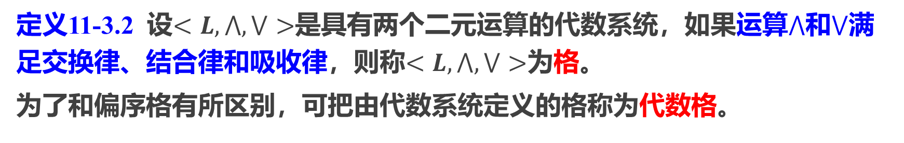
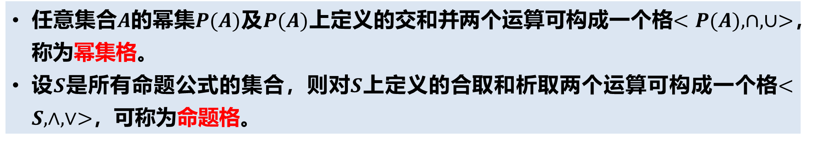
代数格的定义
定义11-3.2 设$<L, ⋀, ⋁>$是具有两个二元运算的代数系统，如果运算$⋀$和$⋁$满足交换律、结合律和吸收律，则称$<L, ⋀, ⋁>$为格。
为了和偏序格有所区别，可把由代数系统定义的格称为代数格。
任意集合$A$的幂集$P(A)$及$P(A)$上定义的交和并两个运算可构成一个格$<P(A), ∩, ∪>$，称为幂集格。
设$S$是所有命题公式的集合，则对$S$上定义的合取和析取两个运算可构成一个格$<S, ∧, ∨>$，可称为命题格。
偏序格与代数格是等价的。

Slide 28
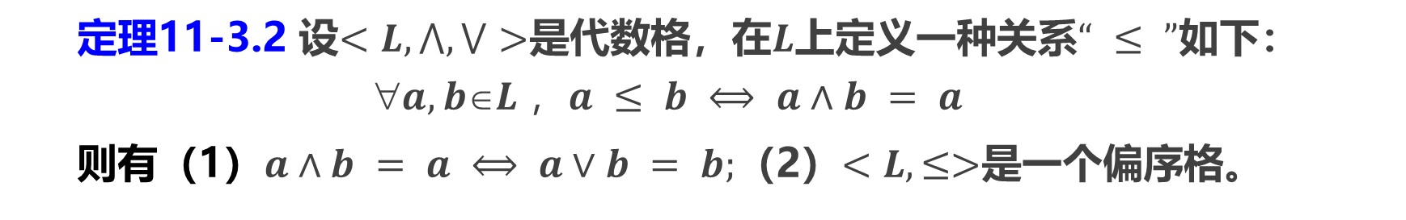
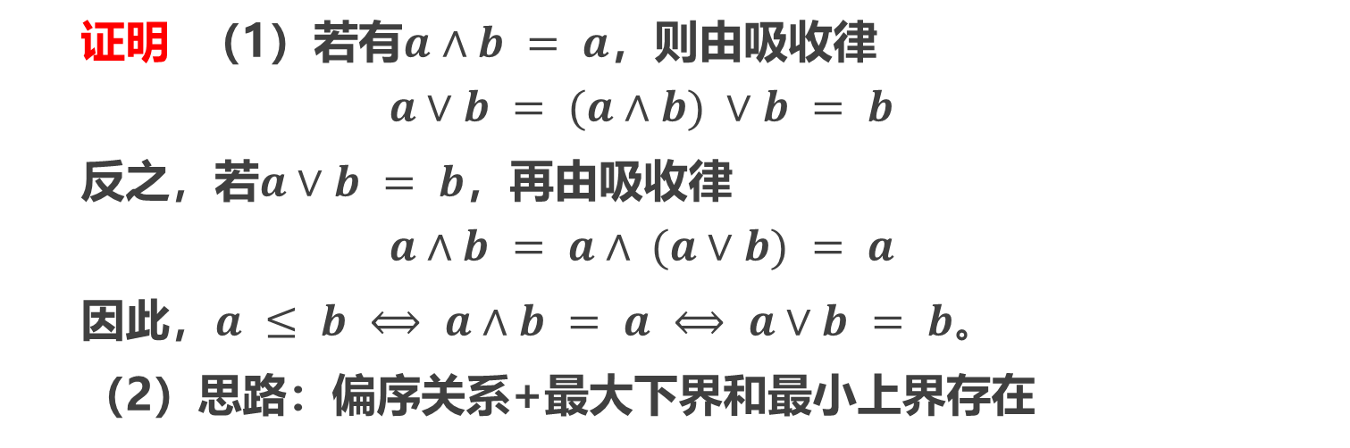
代数格→偏序格
定理11-3.2 设$<L,⋀, ⋁>$是代数格，在$L$上定义一种关系$“ ≤ ”$如下：
$$a,bL ，a ≤ b ⟺ a∧b = a$$
则有（1）$a∧b = a ⟺ a∨b = b;$（2）$<L, ≤>$是一个偏序格。
证明 （1）若有$a∧b = a$，则由吸收律
$$a∨b = (a∧b) ∨b = b$$
反之，若$a∨b = b$，再由吸收律
$$a∧b = a∧ (a∨b) = a$$
因此，$a ≤ b ⟺ a∧b = a ⟺ a∨b = b。$
（2）思路：偏序关系+最大下界和最小上界存在

Slide 29
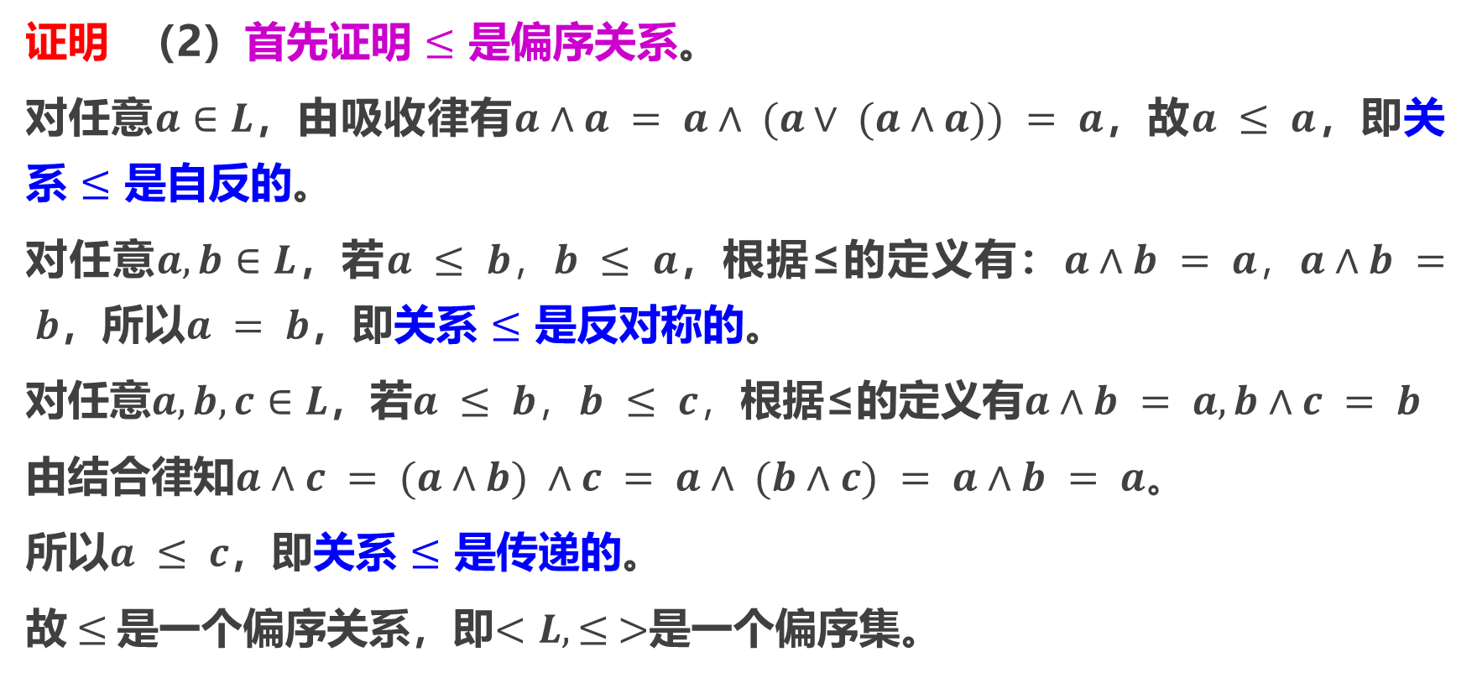
代数格→偏序格
证明 （2）首先证明 $≤$ 是偏序关系。
对任意$a∈L$，由吸收律有$a∧a = a∧ (a∨ (a∧a)) = a$，故$a ≤ a$，即关系 $≤$ 是自反的。
对任意$a, b∈L$，若$a ≤ b，b ≤ a$，根据≤的定义有：$a∧b = a，a∧b = b$，所以$a = b$，即关系 $≤$ 是反对称的。
对任意$a, b, c∈L$，若$a ≤ b，b ≤ c，$根据≤的定义有$a∧b = a, b∧c = b$
由结合律知$a∧c = (a∧b) ∧c = a∧ (b∧c) = a∧b = a。$
所以$a ≤ c$，即关系 $≤$ 是传递的。
故$≤$是一个偏序关系，即$<L, ≤ >$是一个偏序集。

Slide 30
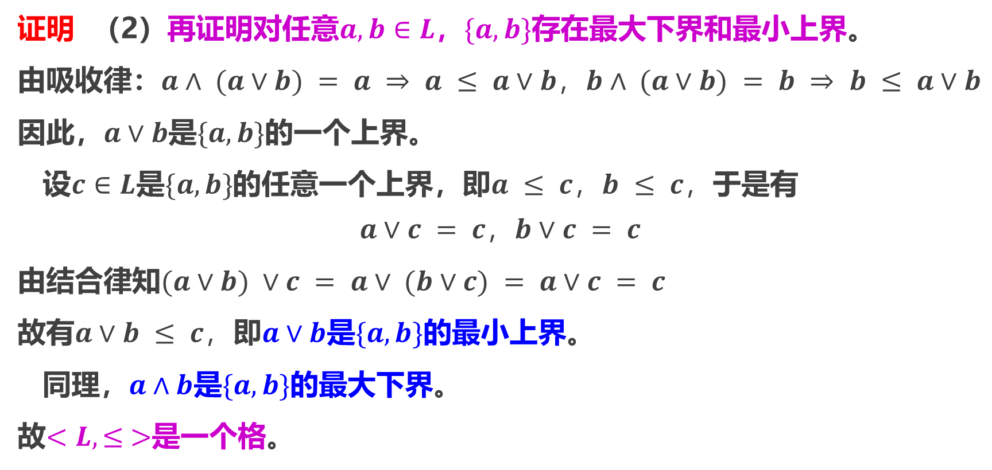
代数格→偏序格
证明 （2）再证明对任意$a, b∈L$，$\{a, b\}$存在最大下界和最小上界。
由吸收律：$a∧ (a∨b) = a ⇒ a ≤ a∨b，b∧ (a∨b) = b ⇒ b ≤ a∨b$
因此，$a∨b$是$\{a, b\}$的一个上界。
设$c∈L$是$\{a, b\}$的任意一个上界，即$a ≤ c，b ≤ c，$于是有
$$a∨c = c，b∨c = c$$
由结合律知$(a∨b) ∨c = a∨ (b∨c) = a∨c = c$
故有$a∨b ≤ c，$即$a∨b$是$\{a, b\}$的最小上界。
同理，$a∧b$是$\{a, b\}$的最大下界。
故$<L, ≤ >$是一个格。

Slide 31
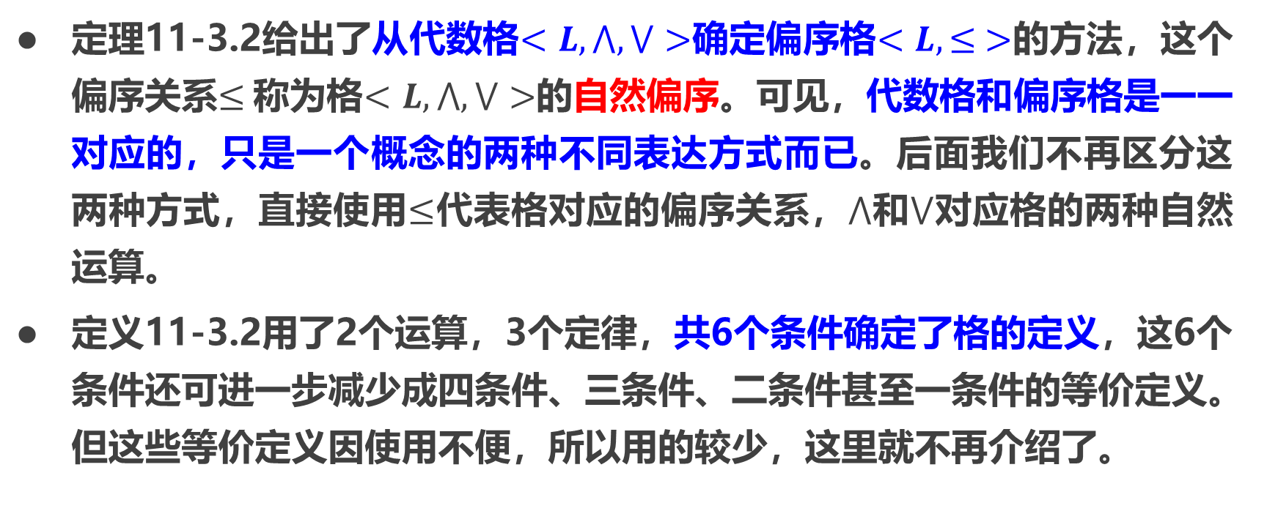
代数格→偏序格
定理11-3.2给出了从代数格$<L, ⋀, ⋁>$确定偏序格$<L, ≤ >$的方法，这个偏序关系$≤$称为格$<L, ⋀, ⋁>$的自然偏序。可见，代数格和偏序格是一一对应的，只是一个概念的两种不同表达方式而已。后面我们不再区分这两种方式，直接使用$≤$代表格对应的偏序关系，$⋀$和$⋁$对应格的两种自然运算。
定义11-3.2用了2个运算，3个定律，共6个条件确定了格的定义，这6个条件还可进一步减少成四条件、三条件、二条件甚至一条件的等价定义。但这些等价定义因使用不便，所以用的较少，这里就不再介绍了。

Slide 32
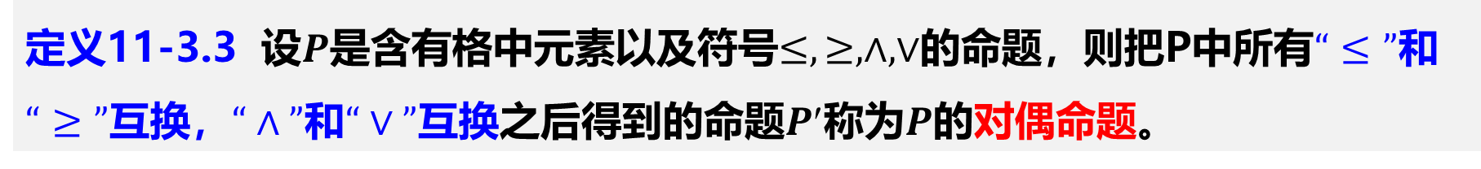
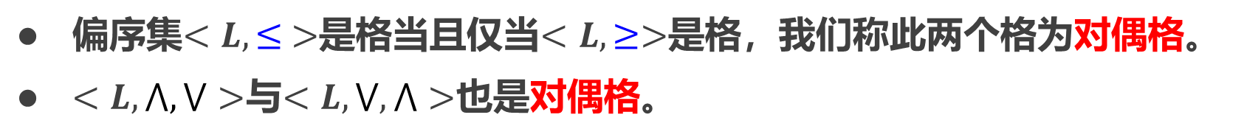
对偶格
偏序集$<L, ≤ >$是格当且仅当$<L, ≥>$是格，我们称此两个格为对偶格。
$<L,⋀, ⋁>$与$<L,⋁,⋀>$也是对偶格。
定义11-3.3 设$P$是含有格中元素以及符号$≤,≥,∧, ∨$的命题，则把P中所有$“≤”$和$“≥”$互换，$“∧”$和$“∨”$互换之后得到的命题$P$称为$P$的对偶命题。
格的对偶原理 关于格的任何真命题的对偶命题也是真命题。

Slide 33
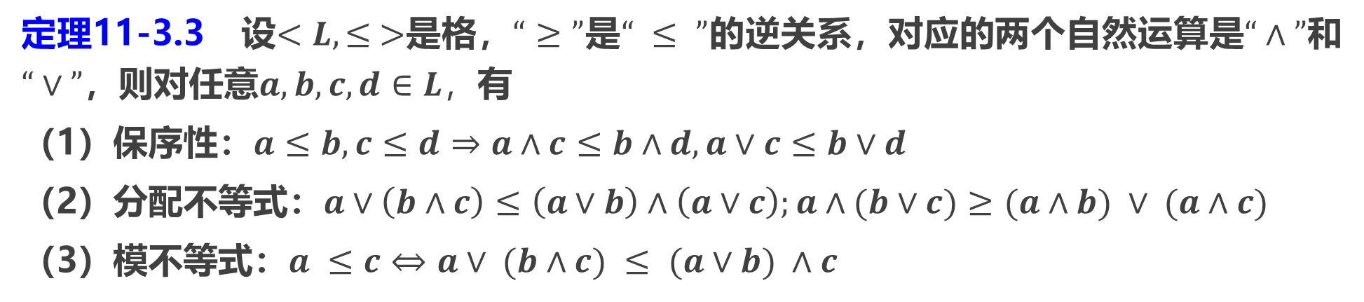
格的性质
定理11-3.3 设$<L, ≤ >$是格，$“≥”$是$“ ≤ ”$的逆关系，对应的两个自然运算是$“∧”$和$“∨”$，则对任意$a, b, c, d∈L，$有
（1）保序性：$a≤b,c≤d⇒a∧c≤b∧d, a∨c≤b∨d$
（2）分配不等式：$a∨\left(b∧c\right)≤\left(a∨b\right)∧\left(a∨c\right);a∧(b∨c)≥(a∧b) ∨ (a∧c)$
（3）模不等式：$a ≤c⇔a∨ (b∧c) ≤ (a∨b) ∧c$

Slide 34




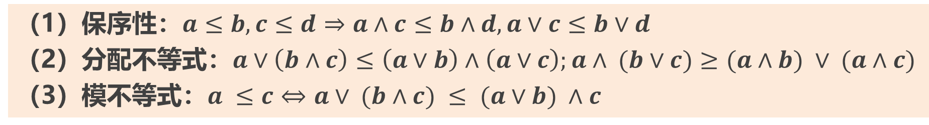








（1）保序性：$a≤b,c≤d⇒a∧c≤b∧d, a∨c≤b∨d$
（2）分配不等式：$a∨\left(b∧c\right)≤\left(a∨b\right)∧\left(a∨c\right);a∧ (b∨c)≥(a∧b) ∨ (a∧c)$
（3）模不等式：$a ≤c⇔a∨ (b∧c) ≤ (a∨b) ∧c$
$a∨$ $c$
$$a∨b$$
c
$$a∨b$$
b
$$d$$
$$b∧d$$
$$(a∨b)∧(a∨c)$$
$$(a∨b)∧c$$
b
c
b
$$a∨ (b∧c)$$
$$a∨ (b∧c)$$
a
c
$$a∧c$$
a
a
$b∧c$
$b∧c$
分配不等式
模不等式
保序性

Slide 35
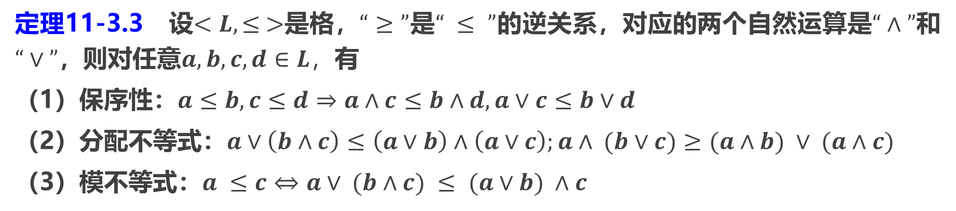
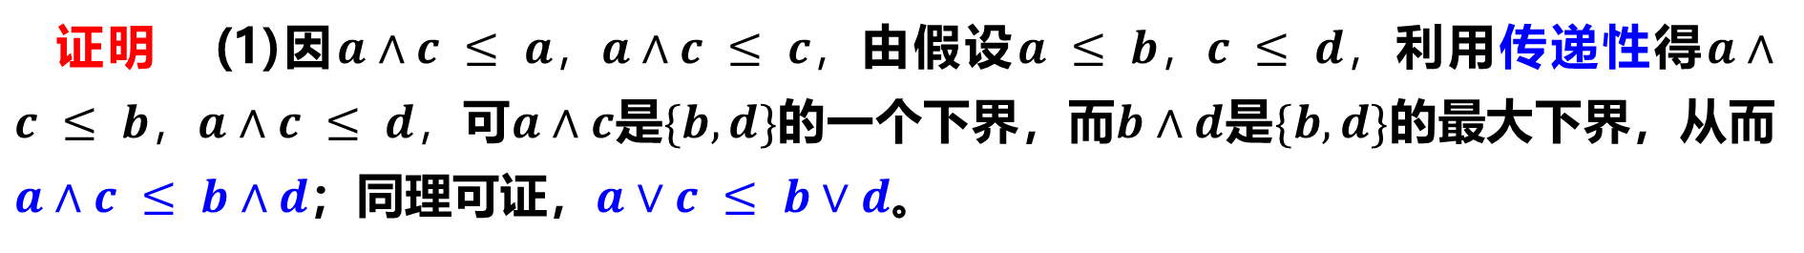
格的性质
定理11-3.3 设$<L, ≤ >$是格，$“≥”$是$“ ≤ ”$的逆关系，对应的两个自然运算是$“∧”$和$“∨”$，则对任意$a, b, c, d∈L，$有
（1）保序性：$a≤b,c≤d⇒a∧c≤b∧d, a∨c≤b∨d$
（2）分配不等式：$a∨\left(b∧c\right)≤\left(a∨b\right)∧\left(a∨c\right);a∧ (b∨c)≥(a∧b) ∨ (a∧c)$
（3）模不等式：$a ≤c⇔a∨ (b∧c) ≤ (a∨b) ∧c$
证明 (1)因$a∧c ≤ a，a∧c ≤ c，$由假设$a ≤ b，c ≤ d，$利用传递性得$a∧c ≤ b，a∧c ≤ d，$可$a∧c$是$\{b,d\}$的一个下界，而$b∧d$是$\{b,d\}$的最大下界，从而$a∧c ≤ b∧d$；同理可证，$a∨c ≤ b∨d$。

Slide 36
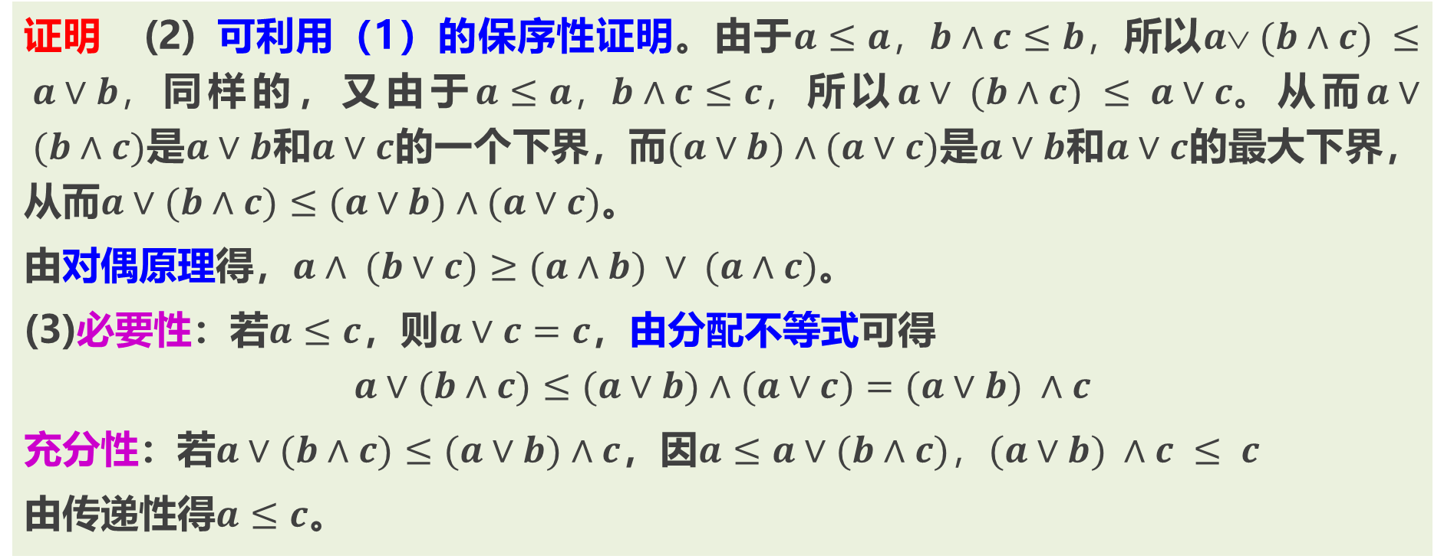
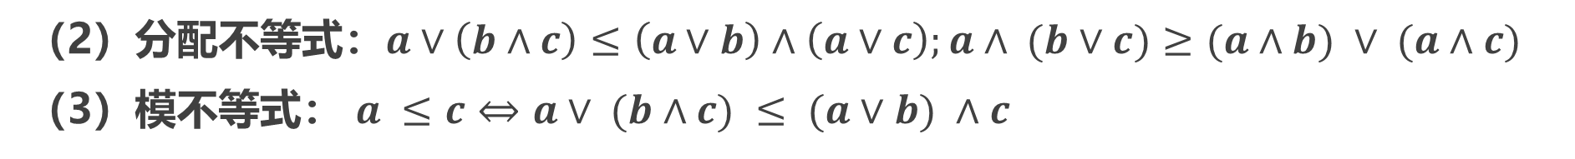
格的性质
（2）分配不等式：$a∨\left(b∧c\right)≤\left(a∨b\right)∧\left(a∨c\right);a∧ (b∨c)≥(a∧b) ∨ (a∧c)$
（3）模不等式： $a ≤c⇔a∨ (b∧c) ≤ (a∨b) ∧c$
证明 (2) 可利用（1）的保序性证明。由于$a≤a，b∧c≤b，$所以$a (b∧c) ≤ a∨b，$同样的，又由于$a≤a，b∧c≤c，$所以$a∨ (b∧c) ≤ a∨c。$从而$a∨ (b∧c)$是$a∨b$和$a∨c$的一个下界，而$(a∨b)∧(a∨c)$是$a∨b$和$a∨c$的最大下界，从而$a∨(b∧c)≤(a∨b)∧(a∨c)$。
由对偶原理得，$a∧ (b∨c)≥(a∧b) ∨ (a∧c)$。
(3)必要性：若$a≤c$，则$a∨c=c$，由分配不等式可得
$$a∨(b∧c)≤(a∨b)∧(a∨c)=(a∨b) ∧c$$
充分性：若$a∨(b∧c)≤(a∨b)∧c$，因$a≤a∨(b∧c)，(a∨b) ∧c ≤ c$
由传递性得$a≤c$。

Slide 37
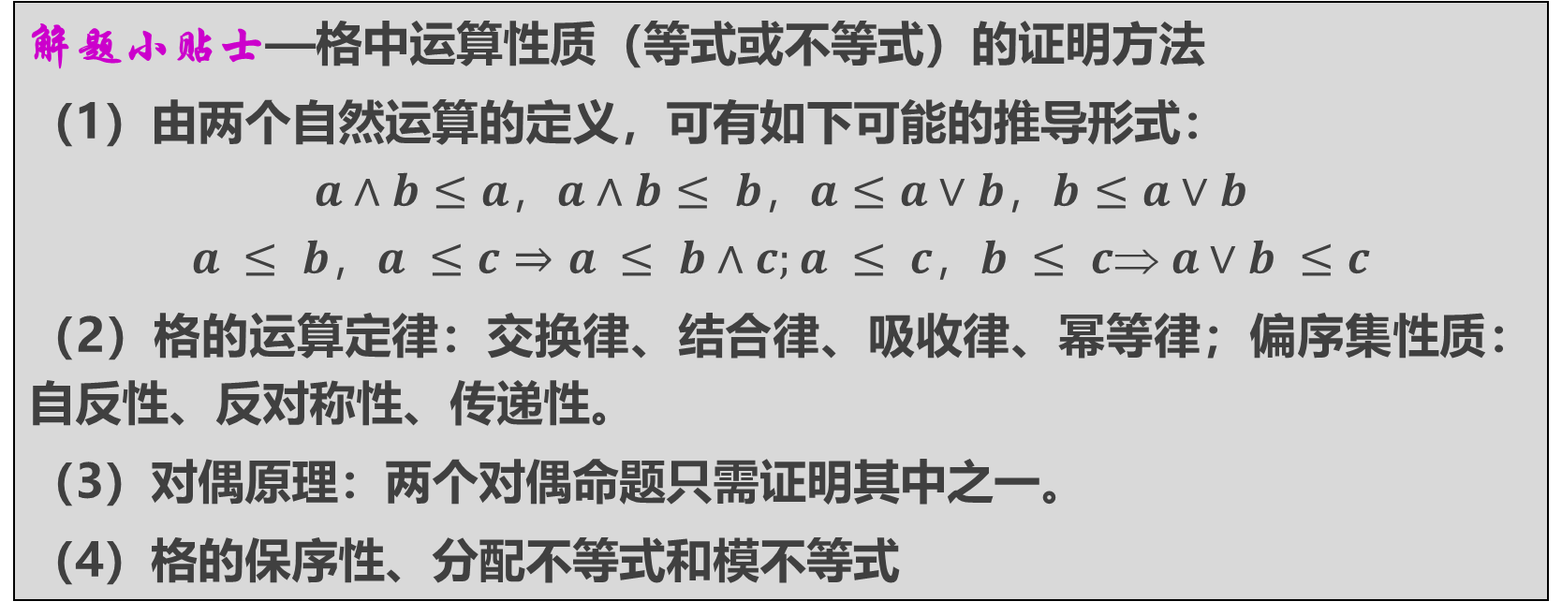
格的性质
解题小贴士—格中运算性质（等式或不等式）的证明方法
（1）由两个自然运算的定义，可有如下可能的推导形式：
$$a∧b≤a，a∧b≤ b，a≤a∨b，b≤a∨b$$
$$a ≤ b，a ≤c⇒a ≤ b∧c;a ≤ c，b ≤ c a∨b ≤c$$
（2）格的运算定律：交换律、结合律、吸收律、幂等律；偏序集性质：自反性、反对称性、传递性。
（3）对偶原理：两个对偶命题只需证明其中之一。
（4）格的保序性、分配不等式和模不等式

Slide 38
本章导读及学习要求
历史人物
内容导航
11-3.1
格的定义和性质
CONTENTS
11-3.2
子格与格同态
11-3.3
特殊格
11-3.4
布尔代数
11-3.5
格与布尔代数的应用
11-3.6
作业

Slide 39
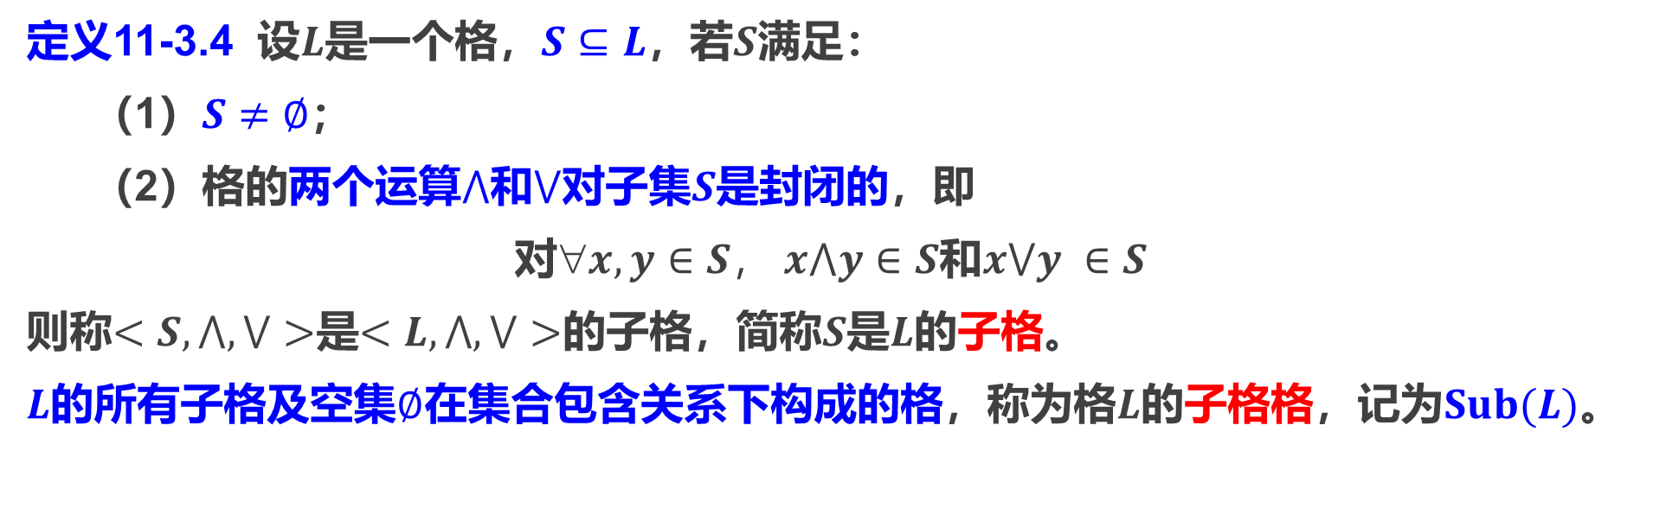
子格的定义
定义11-3.4 设$L$是一个格，$S⊆L$，若$S$满足：
（1）$S≠∅$；
（2）格的两个运算$⋀$和$⋁$对子集$S$是封闭的，即
对$x, y∈S， x⋀y∈S$和$x⋁y ∈S$
则称$<S, ⋀, ⋁>$是$<L, ⋀, ⋁>$的子格，简称$S$是$L$的子格。
$L$的所有子格及空集$∅$在集合包含关系下构成的格，称为格$L$的子格格，记为$Sub(L)$。

Slide 40








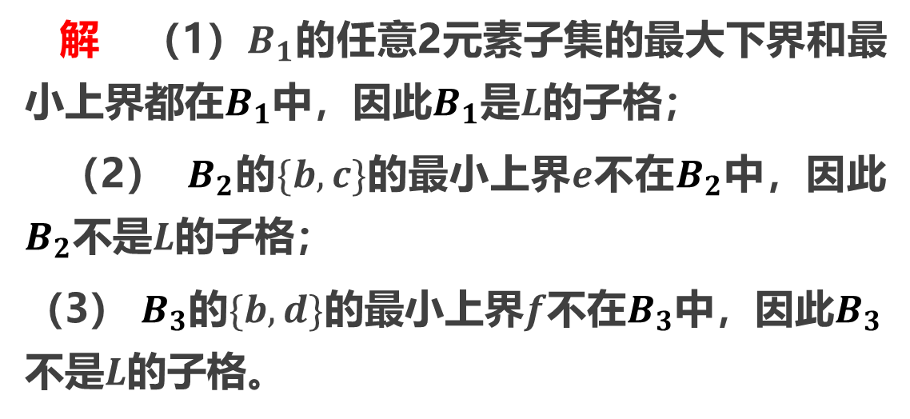
子格的判定
例11-3.3 在如图所示的偏序格$<L, ≤ >$中，考虑如下子集：$B_{1}=\{a, b, g, h\}，B_{2}= \{a, b, c, d\}，B_{3}=\{a, b, d, h\}，$问$B1,B2,B3$中哪些是$<L, ≤ >$的子格？
$$h$$
解 （1）$B_{1}$的任意2元素子集的最大下界和最小上界都在$B_{1}$中，因此$B_{1}$是$L$的子格；
（2） $B_{2}$的$\{b, c\}$的最小上界$e$不在$B_{2}$中，因此$B_{2}$不是$L$的子格；
（3） $B_{3}$的$\{b, d\}$的最小上界$f$不在$B_{3}$中，因此$B_{3}$不是$L$的子格。
$$e$$
$$f$$
$$g$$
$$b$$
$$c$$
$$d$$
$$a$$

Slide 41
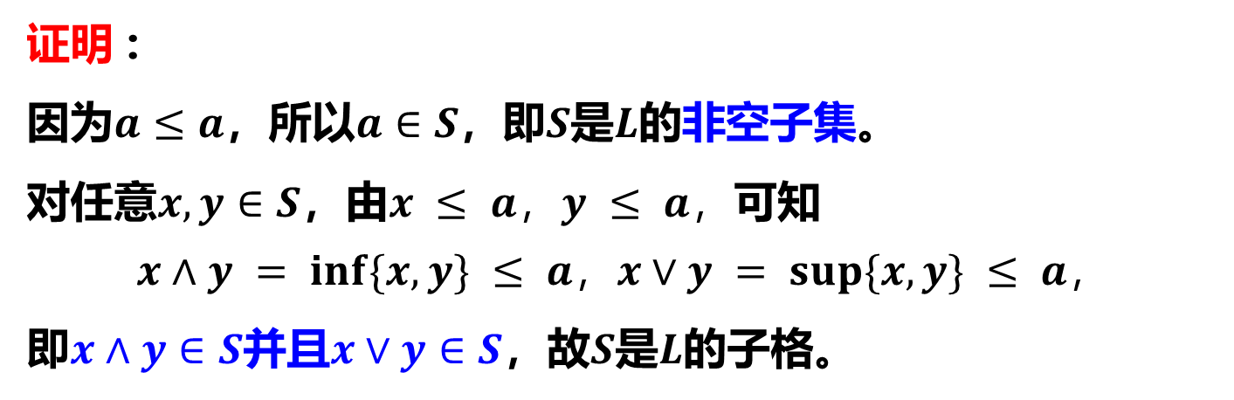
子格的判定
例11-3.4 设$L$是一个格，$a∈L，$令$S = \{x|x∈L, x ≤ a\}，$则$S$是$L$的子格。
证明 :
因为$a≤a$，所以$a∈S$，即$S$是$L$的非空子集。
对任意$x, y∈S$，由$x ≤ a，y ≤ a，$可知
$$x∧y = inf⁡\{x, y\} ≤ a，x∨y = sup⁡\{x, y\} ≤ a，$$
即$x∧y∈S$并且$x∨y∈S$，故$S$是$L$的子格。

Slide 42
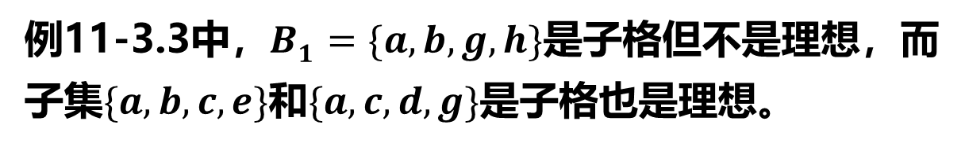
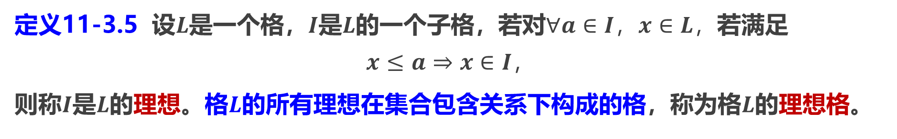
理想的定义和判定
定义11-3.5 设$L$是一个格，$I$是$L$的一个子格，若对$∀a∈I，x∈L，$若满足
$$x≤a⇒x∈I，$$
则称$I$是$L$的理想。格$L$的所有理想在集合包含关系下构成的格，称为格$L$的理想格。
$$h$$
例11-3.3中，$B1$ $=\{a, b, g, h\}$是子格但不是理想，而子集$\{a,b,c,e\}$和$\{a,c,d,g\}$是子格也是理想。
$$e$$
$$f$$
$$g$$
与子群和正规子群在群论中的地位以及子环和理想在环论中的地位类似，子格和理想对于研究格的结构和性质也十分重要。
$$b$$
$$c$$
$$d$$
$$a$$

Slide 43
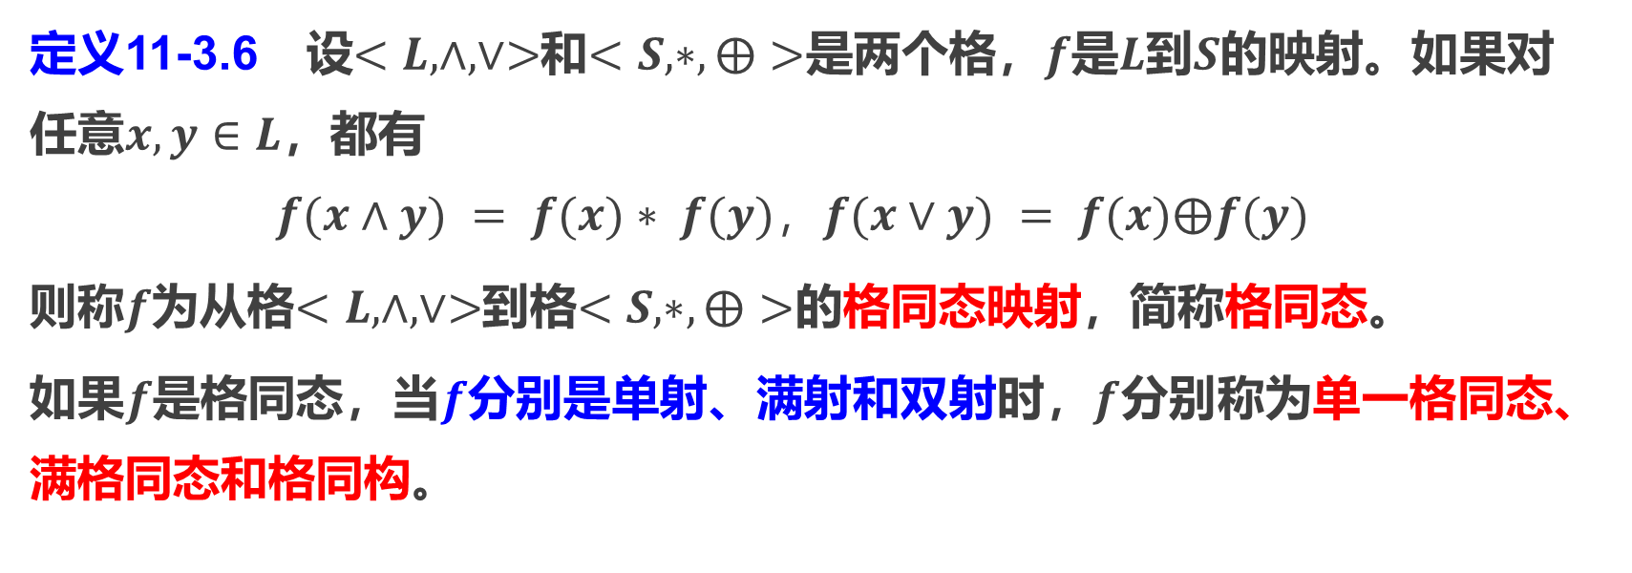
格同态
定义11-3.6 设$<L, ∧, ∨>$和$<S, ∗, ⨁>$是两个格，$f$是$L$到$S$的映射。如果对任意$x, y∈L$，都有
$$f(x∧y) = f(x)∗ f(y)，f(x∨y) = f(x)⨁f(y)$$
则称$f$为从格$<L, ∧, ∨>$到格$<S, ∗,⨁>$的格同态映射，简称格同态。
如果$f$是格同态，当$f$分别是单射、满射和双射时，$f$分别称为单一格同态、满格同态和格同构。

Slide 44
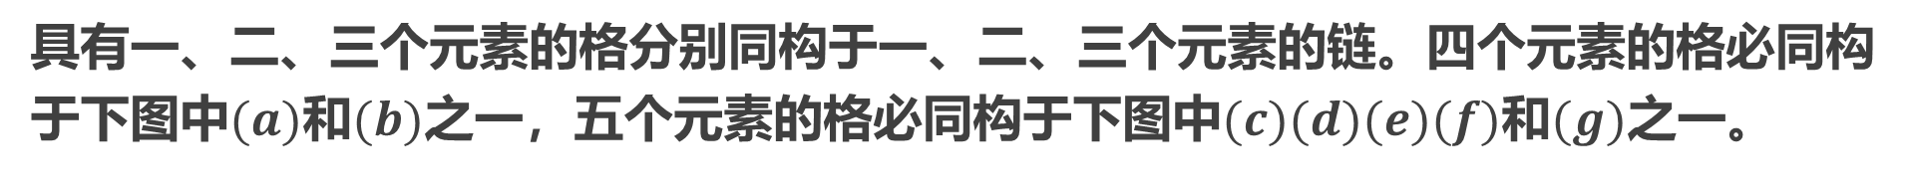
格同态
具有一、二、三个元素的格分别同构于一、二、三个元素的链。四个元素的格必同构于下图中$(a)$和$(b)$之一，五个元素的格必同构于下图中$(c)(d)(e)(f)$和$(g)$之一。
d
d
e
e
e
e
e
d
c
d
c
d
d
c
c
b
c
d
b
b
b
c
b
c
b
b
a
a
a
a
a
a
a
(a)
(b)
(c)
(d)
(e)
(f)
(g)

Slide 45
本章导读及学习要求
历史人物
内容导航
11-3.1
格的定义和性质
CONTENTS
11-3.2
子格与格同态
11-3.3
特殊格
11-3.4
布尔代数
11-3.5
格与布尔代数的应用
11-3.6
作业

Slide 46
特殊格
按照满足的运算定律来划分：
  分配格：满足分配律
  模格：满足模律

Slide 47

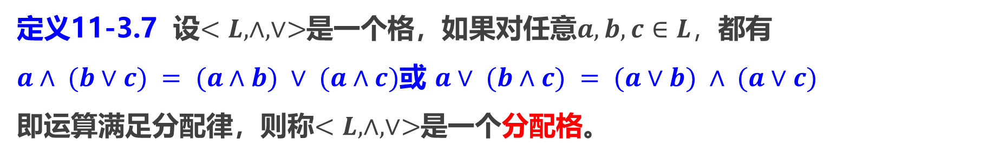
分配格
定义11-3.7 设$<L, ∧, ∨>$是一个格，如果对任意$a, b, c∈L，$都有
$a∧ (b∨c) = (a∧b) ∨ (a∧c)$或 $a∨ (b∧c) = (a∨b) ∧ (a∨c)$
即运算满足分配律，则称$<L, ∧, ∨>$是一个分配格。
幂集格和命题格均是分配格。
所有链都是分配格。

Slide 48
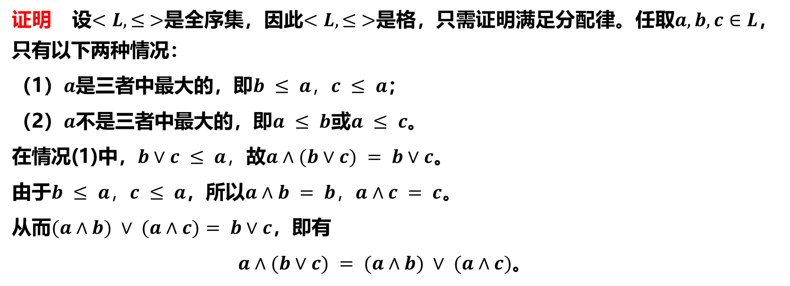
分配格
定理11-3.4 所有全序集（或链）都是分配格。
证明 设$<L, ≤ >$是全序集，因此$<L, ≤ >$是格，只需证明满足分配律。任取$a, b, c∈L$，只有以下两种情况：
（1）$a$是三者中最大的，即$b ≤ a，c ≤ a$；
（2）$a$不是三者中最大的，即$a ≤ b$或$a ≤ c$。
在情况(1)中，$b∨c ≤ a，$故$a∧(b∨c) = b∨c$。
由于$b ≤ a，c ≤ a$，所以$a∧b = b，a∧c = c$。
从而$(a∧b) ∨ (a∧c)= b∨c$，即有
$a∧(b∨c) = (a∧b) ∨ (a∧c)$。

Slide 49
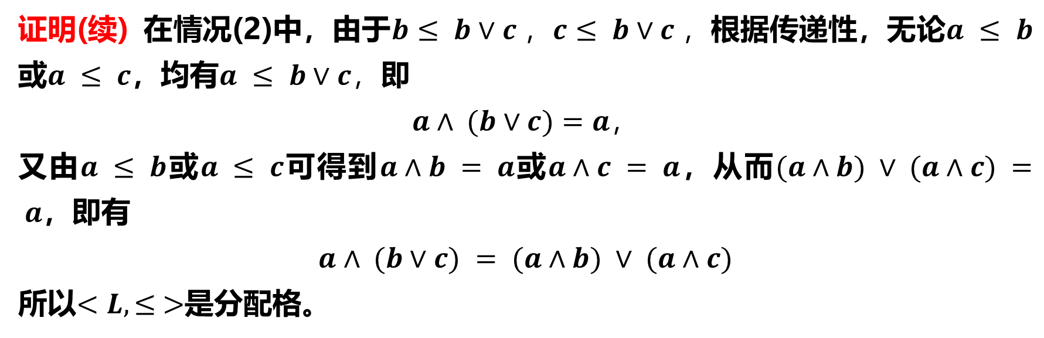
分配格
定理11-3.4 所有全序集（或链）都是分配格。
证明(续) 在情况(2)中，由于$b≤ b∨c ，c≤ b∨c ，$根据传递性，无论$a ≤ b$或$a ≤ c$，均有$a ≤ b∨c，$即
$$a∧ (b∨c)=a，$$
又由$a ≤ b$或$a ≤ c$可得到$a∧b = a$或$a∧c = a$，从而$(a∧b) ∨ (a∧c) = a$，即有
$$a∧ (b∨c) = (a∧b) ∨ (a∧c)$$
所以$<L, ≤ >$是分配格。

Slide 50
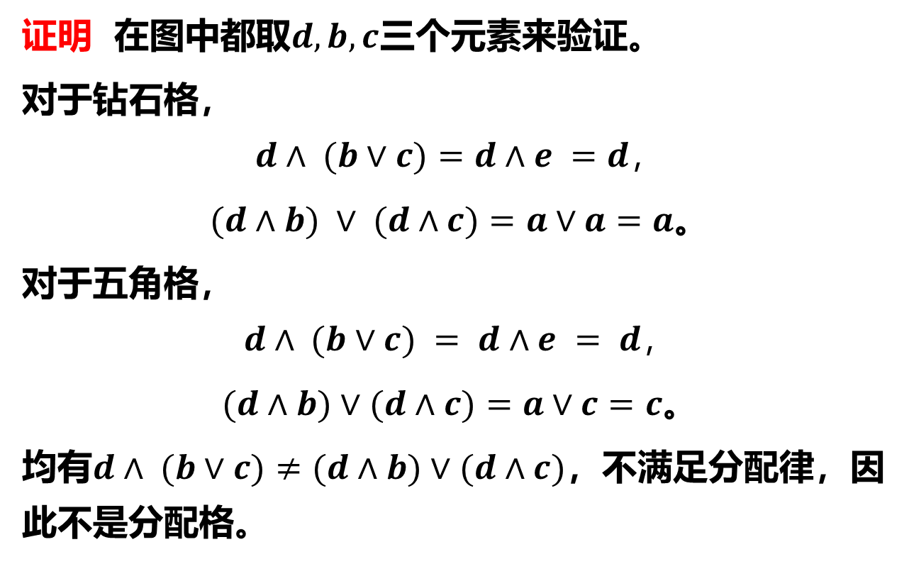
分配格
例11-3.5 证明如图所示的两个格（钻石格和五角格）都不是分配格。
证明 在图中都取$d,b, c$三个元素来验证。
对于钻石格，
$$d∧ (b∨c)=d∧e =d，$$
$(d∧b) ∨ (d∧c)=a∨a=a$。
对于五角格，
$$d∧ (b∨c) = d∧e = d，$$
$(d∧b)∨(d∧c)=a∨c=c$。
均有$d∧ (b∨c)≠(d∧b)∨(d∧c)$，不满足分配律，因此不是分配格。
e
e
d
b
c
d
b
c
a
a

Slide 51
分配格的判定
定理11-3.5 （Birkhoff判定定理）一个格是分配格的充分必要条件是该格中没有任何子格与钻石格或五角格同构。
e
e
结论 （1）四个元素以下的格都是分配格；
（2）五个元素的格仅有两个格是非分配格(钻石格和五角格)，其余三个格(如右图所示)都是分配格。
e
d
d
c
d
c
b
c
b
b
a
a
a

Slide 52
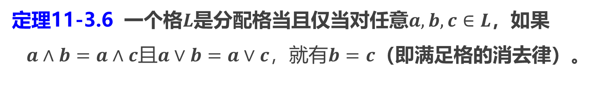
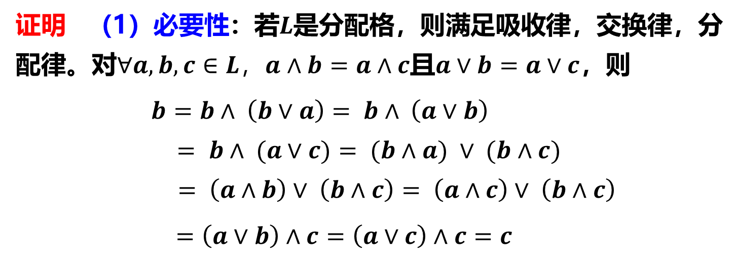
分配格的判定
定理11-3.6 一个格$L$是分配格当且仅当对任意$a, b, c∈L$，如果
$a∧b=a∧c且a∨b=a∨c，就有b=c$（即满足格的消去律）。
证明 （1）必要性：若$L$是分配格，则满足吸收律，交换律，分配律。对$∀a, b, c∈L，a∧b=a∧c$且$a∨b=a∨c$，则
$b=b∧ \left(b∨a\right)= b∧ \left(a∨b\right)$
$$= b∧ (a∨c)= (b∧a) ∨ (b∧c)$$
$$= \left(a∧b\right)∨ \left(b∧c\right)= \left(a∧c\right)∨ \left(b∧c\right)$$
$=\left(a∨b\right)∧c=\left(a∨c\right)∧c=c$

Slide 53
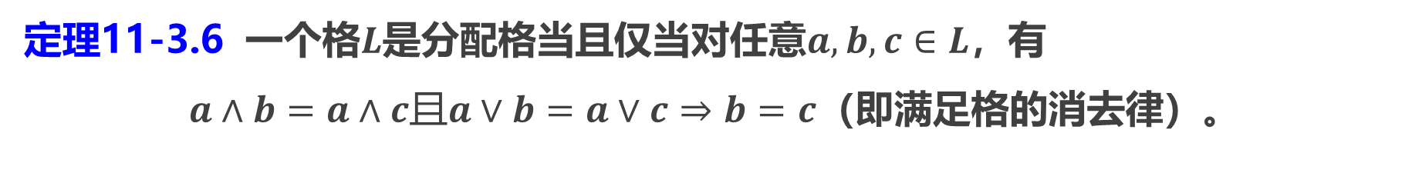
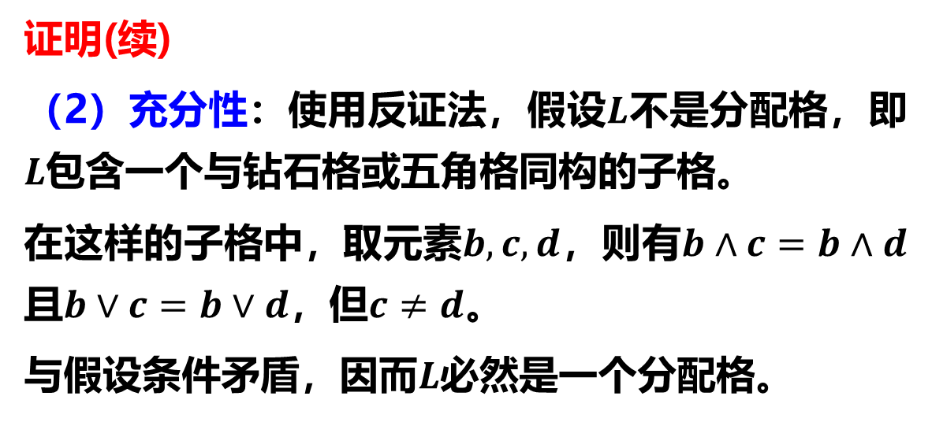
分配格的判定
定理11-3.6 一个格$L$是分配格当且仅当对任意$a, b, c∈L$，有
$a∧b=a∧c且a∨b=a∨c⇒b=c$（即满足格的消去律）。
证明(续)
（2）充分性：使用反证法，假设$L$不是分配格，即$L$包含一个与钻石格或五角格同构的子格。
在这样的子格中，取元素$b,c,d$，则有$b∧c=b∧d$且$b∨c=b∨d$，但$c≠d$。
与假设条件矛盾，因而$L$必然是一个分配格。
e
e
d
b
c
d
b
c
a
a

Slide 54


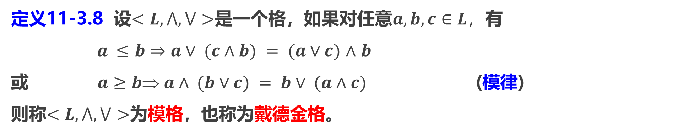






模格
定义11-3.8 设$<L, ⋀, ⋁>$是一个格，如果对任意$a, b,c∈L，$有
$a ≤b⇒a∨ (c∧b) = (a∨c)$ $∧$ $b$
或 $a≥b a∧ (b∨c) = b∨ (a∧c)$(模律)
则称$<L, ⋀, ⋁>$为模格，也称为戴德金格。
b
$$a∨c$$
b
$$a∨c$$
$$b∧ (a∨c)$$
模格有很多重要的性质，其中比较有名的就是戴德金转置定理（也就是菱形同构定理），这形象的描述了模格的哈斯图可以看做是若干个菱形堆积构成的。
c
$$b∧ (a∨c)$$
c
$$a∨ (b∧c)$$
$$a∨ (b∧c)$$
a
$b∧c$
a
$b∧c$
模不等式
模律

Slide 55
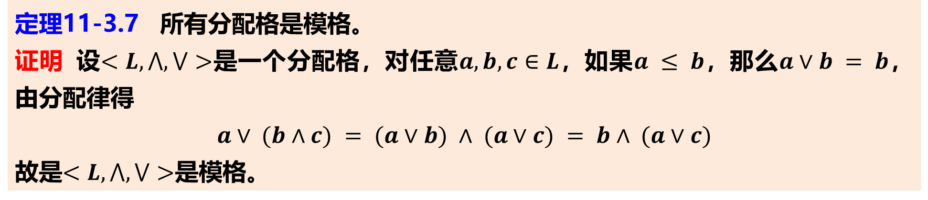
模格的判定
定理11-3.7 所有分配格是模格。
证明 设$<L, ⋀, ⋁>$是一个分配格，对任意$a, b,c∈L$，如果$a ≤ b$，那么$a∨b = b$，由分配律得
$$a∨ (b∧c) = (a∨b) ∧ (a∨c) = b∧ (a∨c)$$
故是$<L, ⋀, ⋁>$是模格。
结论
每一个全序集（或链）是模格，四个元素以下的格都是模格；
而对于五个元素的格，仅有一个格不是模格(即五角格)，其余四个格都是模格。

Slide 56
模格的判定
对照回顾：
定理11-3.5 （Birkhoff判定定理）一个格是分配格的充分必要条件是该格中没有任何子格与钻石格或五角格同构。
定理11-3.8 （Dedekind判定定理）一个格是模格的充分必要条件是该格中没有任何子格与五角格同构。

Slide 57















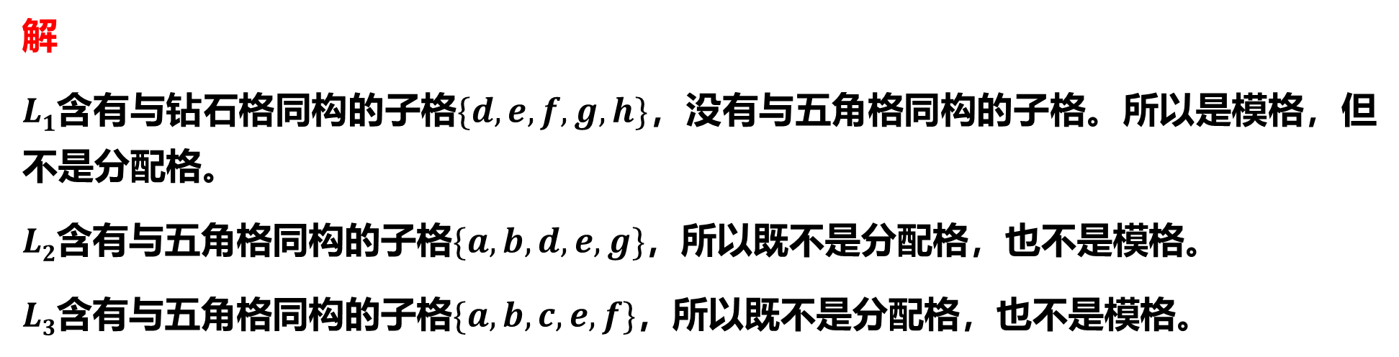









分配格和模格的判定
$$h$$
$$g$$
$$f$$
$$f$$
$$g$$
$$e$$
$$e$$
$$f$$
$$d$$
$$d$$
$$d$$
$$e$$
例11-3.6 判断右图所示的格是否为分配格或模格？
$$c$$
$$b$$
$$c$$
$$b$$
$$c$$
$$b$$
$$a$$
$$a$$
$$a$$
$$L_{1}$$
$$L_{2}$$
$$L_{3}$$
解
$L1$含有与钻石格同构的子格$\{d,e,f,g,h\}$，没有与五角格同构的子格。所以是模格，但不是分配格。
$L2$含有与五角格同构的子格$\{a,b,d,e,g\}$，所以既不是分配格，也不是模格。
$L3$含有与五角格同构的子格$\{a,b,c,e,f\}$，所以既不是分配格，也不是模格。

Slide 58
特殊格
按照满足的运算定律来划分：
  分配格：满足分配律
  模格：满足模律
按照特殊元素来划分：
  有界格：有全上界和全下界
  有补格：每个元素有补元

Slide 59




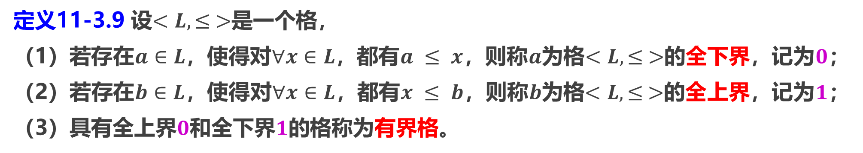




















有界格
定义11-3.9 设$<L, ≤ >$是一个格，
（1）若存在$a∈L$，使得对$∀x∈L$，都有$a ≤ x$，则称$a$为格$<L, ≤ >$的全下界，记为$0$；
（2）若存在$b∈L$，使得对$∀x∈L$，都有$x ≤ b$，则称$b$为格$<L, ≤ >$的全上界，记为$1$；
（3）具有全上界$0$和全下界$1$的格称为有界格。
$$h$$
注：全下界就是格L的最小值，全上界就是格L的最大值。
$$g$$
$$f$$
$$f$$
$$g$$
$$e$$
$$e$$
$$f$$
$$d$$
$$d$$
$$d$$
$$e$$
$$c$$
$$b$$
$$c$$
$$b$$
$$c$$
$$b$$
$$a$$
$$a$$
$$a$$
$$L_{1}$$
$$L_{2}$$
$$L_{3}$$

Slide 60

有界格
结论：
（1）全下界和全上界如果存在，必然是唯一的。
（2）对运算$“∧”$而言，1是单位元，0是零元。
（3）对运算$“∨”$而言，1是零元，0是单位元。
（4）若$L$是有限格，则$L$一定是有界格，此时，$a1∧a2∧…∧an$和$a1∨a2∨…∨an$分别是格$L$的全下界和全上界，即有
$$a1∧a2∧…∧an = 0$$
$$a1∨a2∨…∨an = 1$$
（5）一个有界格不一定是有限格，例如$<[0, 1], ≤ >$是有界格，但不是有限格。

Slide 61



补元和有补格
考虑集合$A=\{1,2,3,4,5\}$上的幂集格$<P\left(A\right),∩,∪>$，其全下界$0 = ∅$，全上界$1 = A$，设$X∈P(A)$，考虑$X=\{1,3,5\}$和$Y=\{2,4\}$之间的关系：
$$X∪Y= A=1，X∩Y = ∅=0$$
定义11-3.10 设$<L, ∧, ∨>$为有界格，$1$和$0$分别为它的全上界和全下界，$a∈L$，若满足：
$b∈L，$使得$a∧b = 0，a∨b = 1，$
则称$a$为有补元，$b$为$a$的补元，记为$a′$。若有界格$L$中的所有元素都有补元存在，则称$L$为有补格。
在有界格中，$0$与$1$必然互为补元，称这两个为平凡有补元。
由交换律，如果$b$是$a$的补元，那么$a$也是$b$的补元，即$a$与$b$互为补元。

Slide 62


























补元和有补格
例11-3.7 右图所示的有界格，求其所有元素的补元(如果有的话)，指出它们是否是有补格。
$$1$$
$$1$$
$$d$$
e
$$d$$
$$e$$
$$c$$
$$c$$
解 $L1$ 和$L2$中各元素的补元见下表。
可见，$L1$不是有补格，而$L2$是有补格。
$$a$$
$$b$$
$$a$$
$$b$$
$$0$$
$$0$$
$$L_{1}$$
$$L_{2}$$
$$x$$ | $$0$$ | $$1$$ | $$a$$ | $$b$$ | $$c$$ | $$d$$ | $$e$$
$$x^{′}(L_{1})$$ | $$1$$ | $$0$$
$$x^{′}(L_{2})$$ | $$1$$ | $$0$$
$$e$$
$$d$$
无
$$b,e$$
$$a,d$$
$$b,c,e$$
$$a,c,d$$
$$a,b,d,e$$
$$b,c,e$$
$$a,c,d$$

Slide 63
补元的求解
解题小贴士
通过哈斯图计算补元的方法
（1）0和1互为补元。
（2）除0和1外，可比的两个元素不可能存在补元关系，即他们不在同一条链上。所以只要验证与所求元素不在同一条链的元素就可以了（即不可比的元素才有可能为补元）。

Slide 64

补元和有补格
定理11-3.9 设$L$是一个有界分配格，则$L$的任意一个有补元的补元必是唯一的。
证明 利用反证法，设$a∈L$是有补元且有两个补元$b$和$c$，由补元的定义知
$$a∧b = 0 = a∧c，a∨b = 1 = a∨c$$
由于分配格满足消去律，则有$b = c$。可知$a$的补元必然是唯一的。
推论11-3.1 设$L$是一个有补分配格，则$L$中每个元素都存在唯一的补元。

Slide 65


有补分配格
定理11-3.10 设$L$是有补分配格，则对任意$a, b∈L$，都有
（1）$(a′)′ = a$； (对合律/双重否定律)
（2）$(a∧b)′ = a′∨b′，(a∨b)′ = a′∧b′$； (德•摩根律)
证明 （1）因$a′$是$a$的补元，从而$a$也是$a′$的补元，显然有，$(a′)′ = a$。
（2）因为$(a∧b) ∧ (a′∨b′)= ((a∧b) ∧a′) ∨ ((a∧b) ∧b′)$
$$= ((a∧a′) ∧b) ∨ (a∧ (b∧b′))= (0∧b) ∨ (a∧0)= 0∨0 = 0$$
且$(a∧b) ∨ (a′∨b′) = (a∨ (a′∨b′)) ∧ (b∨ (a′∨b′))$
$$= ((a∨a′) ∨b′) ∧ (a′∨ (b∨b′))= (1∨b′) ∧ (a′∨1)= 1∧1 = 1$$
所以，根据补元定义，$(a∧b)′ = a′∨b′$。
同理可证，$(a∨b)′ = a′∧b′$。

Slide 66
本章导读及学习要求
历史人物
内容导航
11-3.1
格的定义和性质
CONTENTS
11-3.2
子格与格同态
11-3.3
特殊格
11-3.4
布尔代数
11-3.5
格与布尔代数的应用
11-3.6
作业

Slide 67

布尔代数
从偏序格的角度所产生的布尔代数：
有补分配格又称为布尔格（也称为布尔代数）。
设|X| ≥ 1, 则<P(X), ⊆ >是布尔格；
F是所有谓词公式组成的集合, ⇒是公式间的逻辑蕴涵关系，则 <F, ⇒ >是布尔格。
令G是所有命题公式组成的集合,则<G, ⇒ >为布尔格。
由于布尔格中每个元素都有补元而且补元唯一，则可以将求元素的补元作为一种一元运算，此时由布尔格诱导的代数系统就称为布尔代数。
定义11-3.11 由布尔格所诱导的代数系统称为布尔代数，记为$<L, ∧, ∨,′>$，有时也将全下界$0$和全上界$1$标记出来，记为$<L, ∧, ∨,′, 0,1>$。若一个布尔代数的元素个数是有限的，则称此布尔代数为有限布尔代数，否则称为无限布尔代数。

Slide 68

布尔代数
布尔代数中，全上界$1$和全下界$0$可以用下面的同一律来描述：
同一律：在$L$中存在两个元素$0$和$1$，使得对任意$a∈L$，有$a∧1 = a，a∨0 = a$。
而补元的存在可以用下面的互补律来描述。
互补律：对任意$a∈L$，存在$a′∈L$，使得$a∧a′ = 0，a∨a′ = 1$。
因而，布尔代数是满足交换律、结合律、吸收律、分配律、同一律、互补律的代数系统。
而交换律、分配律、同一律、互补律可以推导出结合律、吸收律。

Slide 69

布尔代数
从代数系统的角度所产生的布尔代数：
定义11-3.12 设$<B, ∧, ∨>$是一个代数系统，其中$∧、∨$是$B$中的二元运算，如果对任意$a, b, c∈B$，满足
（1）交换律：$a∧b = b∧a，a∨b = b∨a；$
（2）分配律：$a (b∧c) = (a∨b) ∧ (a∨c)，a∧ (b∨c) = (a∧b) ∨ (a∧c)；$
（3）同一律：在$B$中存在两个元素$0$和$1$，使得对$∀a∈B$，有$a∧1 = a，a∨0 = a；$
（4）互补律：对$∀a∈B，a′∈B，$使得$a∧a′ = 0，a∨a′ = 1$。
则称$<B, ∧, ∨>$为布尔代数，记为$<B, ∧, ∨, ′, 0, 1>$。简称$B$是布尔代数。

Slide 70

最简单的布尔代数
最简单的一个布尔代数是$\{0,1\}$，仅包含两个平凡互补元。
∧ | 0 | 1
0 | 0 | 0
1 | 0 | 1
∨ | 0 | 1
0 | 0 | 1
1 | 1 | 1
$$x$$ | $$x′$$
0 | 1
1 | 0

Slide 71

典型布尔代数
（1）设$A$为全集，$P(A)$是$A$的幂集，$∩、∪$和$\sim$分别是集合的交、并和补运算，容易证明$<P (A), ∩, ∪,\sim , ∅, A>$是布尔代数，称之为集合代数。如果$A$为$n$个元素的有限集，则$P(A)$有$2n$个元素，该布尔代数的哈斯图为$n$维立方体图。
（2） G是谓词逻辑所有合式公式组成的集合, $则<G ∧, ∨, ¬ , 0, 1>$为逻辑代数。
（3）设$S$为所有命题公式的集合，$∧、∨$和$¬$分别表示命题公式的合取、析取和否定运算，$F$和$T$分别表示永假公式和永真公式，显然$<S, ∧, ∨, ¬ , 0, 1>$是布尔代数，称之为命题代数(特殊的逻辑代数)。
（4）令H是仅含命题变元p₁, p₂,…, p_{n}的所有命题公式组成的集合,则$<H, ∧, ∨, ¬ , 0, 1>$是布尔代数,这时

Slide 72
布尔代数就是一个有补分配格。布尔代数也称为布尔格
布尔代数 < B；∨，∧，′ > 具有如下基本性质，对于 B 中任意元素 x，y，z，有：
（1）交换律：x ∨ y = y ∨ x，x ∧ y = y ∧ x
（2）结合律：x ∨ (y ∨ z) = (x ∨ y) ∨ z， x ∧ (y ∧ z) = (x ∧ y) ∧ z
（3）幂等律：x ∨ x = x，x ∧ x = x
（4）吸收律：x ∨ (x ∧ y) = x，x ∧ (x ∨ y) = x
（5）分配律：x ∧ (y ∨ z) = (x ∧ y) ∨ (x ∧ z)
x ∨ (y ∧ z) = (x ∨ y) ∧ (x ∨ z)
72

Slide 73
（6）同一律：x ∨ 0 = x，x ∧ 1 = x
（7）零一律：x ∨ 1 = 1，x ∧ 0 = 0
（8）互补律：x ∨ x′ = 1，x ∧ x′ = 0
（9）对合律：(x′)′ = x
（10）德·摩根定律： (x ∨ y)′ = x′ ∧ y′
(x ∧ y)′ = x′ ∨ y′

Slide 74
注：
以上十条性质均可由交换律、分配律、同一律和互补律这四条基本定律导出。
这四条基本定律中每一条都包含了互为对偶的两个关系式，即将一个关系式中的 ∨，∧，0，1 分别改为 ∧，∨，1，0，则可得到另一个关系式。
布尔代数的任一由这些基本关系式所导出的关系式的对偶，亦可由这些基本关系式的对偶导出。
对运算 ∨：0 是单位元， 1 是零元；
对运算 ∧：1 是单位元，0 是零元。
单位元和零元都唯一。

Slide 75
注：
布尔代数的子代数也是一个布尔代数。 布尔代数是其自身的一个子布尔代数。
定理 设 h 是从代数系统 V₁ = <L₁；∨₁，∧₁，′₁> 到代数系统 V₂ = <L₂；∨₂，∧₂，′₂> 的满同态，其中 ∨₁，∧₁，∨₂，∧₂ 都是二元运算，′₁，′₂ 都是一元运算，若 V₁ 是布尔代数，则 V₂ 也是布尔代数。
推论 布尔代数的同态像是布尔代数。
定理 给定代数系统 V₁ = <L₁；∨₁，∧₁，′₁> 和 V₂ = <L₂；∨₂，∧₂，′₂>，其中 ∨₁，∧₁，∨₂，∧₂ 都是二元运算，′₁，′₂ 都是一元运算，若 V₁ 和 V₂ 是布尔代数，则 V₁ × V₂ 也是布尔代数。
75

Slide 76
定理 设 <B；∨，∧，′> 是有限布尔代数，则存在集合S ，使 <B；∨，∧，′> 和 <2^{S}；∪，∩，~> 同构，这里将集合的补运算记为~以示区别。
推论 任何有限布尔代数的基数必定等于 2^{n}，其中 n 是某个正整数。
推论 任何有相同基数的有限布尔代数都是同构的。
下图给出了基数分别为 2，4 和 8 的布尔代数。
76

Slide 77
例．1-5个元素的互不同构的格有哪些，分别画出其哈斯图。
【解】互不同构的 1 个元素的格如图（1）所示。
互不同构的 2 个元素的格如图（2）所示。
互不同构的 3 个元素的格如图（3）所示。
互不同构的 4 个元素的格如图（4）所示。

Slide 78
互不同构的 5 个元素的格如图（5）所示。

Slide 79
例．判断下图所示的格是否是分配格，有界格，有补格？
解：（a）L₁ 是分配格，L₂ 不是分配格，L₃ 不是分配格。
（b）都是有界格。
（c）L₁ 不是有补格，L₂ 不是有补格，L₃ 是有补格。

Slide 80
例．设 L 是一个有界分配格，S 是 L 中所有具有补元的元素构成的集合，证明 S 是格 L的子格。
证：因为有界格中的全上界 1 与全下界 0 互为补元，所以 0，1 ∈ S，因此 S 是 L 的非空子集。
∀a，b ∈ S，设 a 的一个补元为 c，b 的一个补元为 d。
（1）因为
(a∨b) ∨ (c∧d) = (a∨b∨c) ∧ (a∨b∨d) = (b∨1) ∧ (a∨1) = 1 ∧ 1 = 1
(a∨b) ∧ (c∧d) = (a∧c∧d) ∨ (b∧c∧d) = (d∧0) ∨ (c∧0) = 0 ∨ 0 = 0
所以 a∨b ∈ S。
（2）因为
(a∧b) ∨ (c∨d) = (a∨c∨d) ∧ (b∨c∨d) = (d∨1) ∧ (c∨1) = 1 ∧ 1 = 1
(a∧b) ∧ (c∨d) = (a∧b∧c) ∨ (a∧b∧d) = (b∧0) ∨ (a∧0) = 0 ∨ 0 = 0
所以 a∧b ∈ S。
综上所述，S 是 L 的子格。

Slide 81
例．设 f 是格 <L₁；≼₁> 到格 <L₂；≼₂> 的满同态映射，证明：若 <L₁；≼₁> 是有界格，则 <L₂；≼₂> 也是有界格。
证明：因 <L₁；≼₁> 为有界格，故有全上界 1 和全下界 0。
因为 f 是 L₁ → L₂ 的函数，所以 f(1)，f(0) ∈ L₂。
对任意的 y ∈ L₂，因 f 是满射，故存在 x ∈ L₁，使得 f(x) = y。
又因为 f 是同态映射，所以 f 也是保序映射，因此由 0 ≼₁ x ≼₁ 1，有 f(0) ≼₂ f(x) ≼₂ f(1)，即 f(0) ≼₂ y ≼₂ f(1)。
这说明 f(1) 和 f(0) 分别是 <L₂；≼₂> 的全上界和全下界，
从而 <L₂；≼₂> 是有界格。

Slide 82
例．证明：在有补分配格 < L；∨，∧，′ >中，对任意的 a，b ∈ L，有
（1） a ≼ b ⇔ b′ ≼ a′
（2）a ≼ b ⇔ a ∧ b′ = 0；
（3）b′ ≼ a′ ⇔ a′ ∨ b = 1 ⇔ a ∧ b′ = 0；
（4）a ≼ b ⇔ b′ ∧ a′ = b′；
证：（2）若 a ≼ b，则 a ∧ b = a，于是
a ∧ b′ = (a ∧ b) ∧ b′ = a ∧ (b ∧ b′) = a ∧ 0 = 0
反之，若 a ∧ b′ = 0，则因 b ∨ b′ = 1，于是由分配律有
a = a ∧ 1 = a ∧ (b ∨ b′) = (a ∧ b) ∨ (a ∧ b′) = (a ∧ b) ∨ 0 = a ∧ b
因此 a ≼ b。
（3）因为 a ≼ b 当且仅当 b′ ≼ a′，故由定理 知结论成立。

Slide 83
（2）b′ ≼ a′ ⇔ a′ ∨ b = 1 ⇔ a ∧ b′ = 0
（3）另证：如果 b′ ≼ a′，则 b′ ∨ a′ = a′，于是
a′ ∨ b = (b′ ∨ a′) ∨ b = (b′ ∨ b) ∨ a′ = 1 ∨ a′ = 1
反之，如果 a′ ∨ b = 1，则
b′ = b′ ∧ 1 = b′ ∧ (a′ ∨ b) = (b′ ∧ a′) ∨ (b′ ∧ b)
= (a′ ∧ b′) ∨ 0 = a′ ∧ b′
因此 b′ ≼ a′。
同理，如果 b′ ≼ a′，则 b′ ∧ a′ = b′，于是
a ∧ b′ = a ∧ (b′ ∧ a′) = (a ∧ a′) ∧ b′ = 0 ∧ b′ = 0
反之，如果 a ∧ b′ = 0，则
a′ = a′ ∨ 0 = a′ ∨ (a ∧ b′) = (a′ ∨ a) ∧ (a′ ∨ b′)
= 1 ∧ (a′ ∨ b′) = a′ ∨ b′
因此 b′ ≼ a′。

Slide 84
（3）a ≼ b ⇔ b′ ∧ a′ = b′
（4）先证必要性：
已知 a ≼ b，则必有 a ∨ b = b，
于是由德 ⋅ 摩根律，有
b′ = (a ∨ b)′ = a′ ∧ b′
即 b′ ∧ a′ = b′。
再证充分性：已知 b′ ∧ a′ = b′，
则由德 ⋅ 摩根律，有 a ∨ b = b，
因此 a ≼ b。

Slide 85
例7．设 <B；∨，∧，′> 是布尔代数，a，b，c ∈ B，证明
（1）(a ∧ b) ∨ (a ∧ b′) ∨ (a′ ∨ b) = 1。
（2）(a ∧ b) ∨ (a ∧ (b ∧ c)′) ∨ c = a ∨ c。
【证】（1）(a ∧ b) ∨ (a ∧ b′) ∨ (a′ ∨ b)
= (a ∧ (b ∨ b′)) ∨ (a′ ∨ b)
= (a ∧ 1) ∨ (a′ ∨ b)
= a ∨ (a′ ∨ b)
= (a ∨ a′) ∨ b
= 1 ∨ b = 1。

Slide 86
例．设 <B；∨，∧，′> 是布尔代数，a，b，c ∈ B，证明
（1）(a ∧ b) ∨ (a ∧ b′) ∨ (a′ ∨ b) = 1。
（2）(a ∧ b) ∨ (a ∧ (b ∧ c)′) ∨ c = a ∨ c。
【证】（2）(a ∧ b) ∨ (a ∧ (b ∧ c)′) ∨ c
= (a ∧ b) ∨ (a ∧ (b′ ∨ c′)) ∨ c
= (a ∧ b) ∨ (a ∧ b′) ∨ (a ∧ c′) ∨ c
= (a ∧ (b ∨ b′)) ∨ (a ∧ c′) ∨ c
= (a ∧ 1) ∨ (a ∧ c′) ∨ c
= a ∨ (a ∧ c′) ∨ c
= (a ∨ (a ∧ c′)) ∨ c
= a ∨ c。

Slide 87
例．化简下述布尔表达式：
（1）(a ∧ b) ∨ (a ∧ b ∧ c) ∨ (b ∧ c)。
（2）(a ∧ b) ∨ (a′ ∧ b′ ∧ c) ∨ (b ∨ c)。
（3）(a ∧ b) ∨ (a′ ∧ b ∧ c′) ∨ (b ∧ c)。
解：（1）(a ∧ b) ∨ (a ∧ b ∧ c) ∨ (b ∧ c)
= ((a ∧ b) ∨ (a ∧ b ∧ c)) ∨ (b ∧ c) （结合律）
= (a ∧ b) ∨ (b ∧ c) （吸收律）
= b ∧ (a ∨ c)。 （分配律）

Slide 88
例．化简下述布尔表达式：
（1）(a ∧ b) ∨ (a ∧ b ∧ c) ∨ (b ∧ c)。
（2）(a ∧ b) ∨ (a′ ∧ b′ ∧ c) ∨ (b ∨ c)。
（3）(a ∧ b) ∨ (a′ ∧ b ∧ c′) ∨ (b ∧ c)。
解：（2）(a ∧ b) ∨ (a′ ∧ b′ ∧ c) ∨ (b ∨ c)
= ((a ∨ (a′ ∧ b′ ∧ c)) ∧ (b ∨ (a′ ∧ b′ ∧ c))) ∨ (b ∨ c)
（结合律、分配律）
= ((a ∨ a′) ∧ (a ∨ b′) ∧ (a ∨ c) ∧ (b ∨ a′) ∧ (b ∨ b′) ∧ (b ∨ c)) ∨ (b ∨ c)
（分配律）
= (((a ∨ b′) ∧ (a ∨ c) ∧ (b ∨ a′)) ∧ (b ∨ c)) ∨ (b ∨ c)
（零一律、同一律、结合律）
= b ∨ c． （吸收律）

Slide 89
例．化简下述布尔表达式：
（1）(a ∧ b) ∨ (a ∧ b ∧ c) ∨ (b ∧ c)。
（2）(a ∧ b) ∨ (a′ ∧ b′ ∧ c) ∨ (b ∨ c)。
（3）(a ∧ b) ∨ (a′ ∧ b ∧ c′) ∨ (b ∧ c)。
解：（3）(a ∧ b) ∨ (a′ ∧ b ∧ c′) ∨ (b ∧ c)
= b ∧ (a ∨ (a′ ∧ c′) ∨ c) （分配律）
= b ∧ ((a ∨ c) ∨ (a ∨ c)′) （交换律，结合律，德摩根律）
= b ∧ 1 （互补律）
= b （同一律）

Slide 90
判断是（√）非（×）
（1）有补分配格一定是有界格。
（2）布尔格就是有补分配格。
（3）有界格一定是有限格。
（4）存在6个元素的布尔代数。
（5）设A为非空集合，则 <P(A), ∪，∩，~>一定是布尔代数。
（6）分配格一定是模格。
（7）有补格中每个元素都存在唯一的补元。
（8）每个有限格都是分配格。
（9）每个有限格都是有界格。
（10）五角格是分配格。
（11）任何有相同基数的有限布尔代数都是同构的。
（12）任何有限布尔代数的基数必定等于 2^{n}，其中 n 是某个正整数。
（13）任意布尔代数对运算 ∨：0 是单位元， 1 是零元。
（14）任意布尔代数对运算 ∧：1 是单位元，0 是零元。
（15）有理数集关于普通加法和乘法构成布尔代数。

Slide 91
本章导读及学习要求
历史人物
内容导航
11-3.1
格的定义和性质
CONTENTS
11-3.2
子格与格同态
11-3.3
特殊格
11-3.4
布尔代数
11-3.5
格与布尔代数的应用
11-3.6
作业

Slide 92

11-3.5.1 格与树形图结构
定理11-3.11 设T是一棵有n个结点的根树，V是T的结点集合，设0∉V，令L=V∪{0}，定义L上的一个二元关系≤为：
（1）规定0≤0，且对∀a∈V，0≤a.
（2）∀a,b∈V,a≤b当且仅当b到a存在一条通路或a=b.
则<L, ≤>是一个格。

Slide 93
11-3.5.2 布尔函数及其表示
互联网正在给人类社会带来重大变化，海量的信息在互联网上存储和传递，包括一些隐私信息。
为了保证这些信息的安全，人们使用密码学理论和方法来对重要信息进行加密。
布尔函数在密码算法的设计和分析中占有极其重要的地位。例如，在流密码中最常用的密钥流生成器是非线性滤波生成器和非线性组合生成器，对它们的研究可归结于对布尔函数的各种性质的研究。
布尔函数的平衡性、对称性、高非线性、相关免疫性、扩散性等，都是研究的热点问题。

Slide 94
布尔函数
定义11-3.13 令B={0,1}是布尔代数，则称函数f:B^{n}→B为n元布尔函数，记为f(x₁,x₂,…,x_{n})。
n元布尔函数总共有$2^{2^{n}}$个。
布尔函数有多种表示方法，包括真值表、小项表示、多项式表示、Walsh谱表示、迹函数表示和矩阵表示法等。

Slide 95
布尔函数表示：真值表
例如，若$f(0,0)=f(1,0)=1,f(0,1)=f(1,1)=0$
$$x1$$ | $$x2$$ | $$f(x1, x2)$$
$$0$$ | $$0$$ | $$1$$
$$0$$ | $$1$$ | $$0$$
$$1$$ | $$0$$ | $$1$$
$$1$$ | $$1$$ | $$0$$

Slide 96
布尔函数：小项表示
首先引入一个记号，对x_{i},c_{i}∈B，定义${x_{i}}^{c_{i}}=\left\{\begin{matrix}1;x_{i}=c_{i} \\ 0;x_{i}≠c_{i}\end{matrix}\right.$
从而对x,c∈B^{n}，$x^{c}={x_{1}}^{c_{1}}{x_{2}}^{c_{2}}⋯{x_{n}}^{c_{n}}$，所以n元布尔函数f(x)可表示为：
$$f\left(x\right)=\sum_{c∈B^{n}}{f(c)x^{c}}$$
例如， $f(0,0)=f(1,0)=1,f(0,1)=f(1,1)=0$的布尔函数$f(x)$可记为：
$f\left(x\right)=1∙x_{1}^{0}x_{2}^{0}+0∙x_{1}^{0}x_{2}^{1}+1∙x_{1}^{1}x_{2}^{0}+0∙x_{1}^{1}x_{2}^{1}$=$x_{1}^{0}x_{2}^{0}+x_{1}^{1}x_{2}^{0}$

Slide 97
布尔函数：多项式表示
由于${x_{i}}^{c_{i}}=x_{i}+c_{i}+1$，所以$x^{c}=\prod_{i=1}^{n}{(x_{i}+c_{i}+1)}$
从而可把小项表示中的每一项替换成多项式形式，就可得到布尔函数$f(x)$的多项式表示。
例如，前面布尔函数的小项表示是$f\left(x\right)=x_{1}^{0}x_{2}^{0}+x_{1}^{1}x_{2}^{0}$，其多项式表示为：
$$f\left(x\right)=\left(x_{1}+0+1\right)\left(x_{2}+0+1\right)+\left(x_{1}+1+1\right)\left(x_{2}+0+1\right)$$
这个多项式可进一步化简：
$$f\left(x\right)=\left(x_{1}+1\right)\left(x_{2}+1\right)+x_{1}\left(x_{2}+1\right)$$
$$=x_{1}x_{2}+x_{1}+x_{2}+1+x_{1}x_{2}+x_{1}=1+x_{2}$$
注意，布尔多项式化简过程里面使用的加法和乘法都是模2的加法和乘法。

Slide 98
布尔函数的代数标准型
布尔函数的多项式表示具有形式：
$$f\left(x\right)=a_{0}+\sum_{i=1}^{n}{a_{i}x_{i}}+\sum_{i<j}{a_{ij}}x_{i}x_{j}+⋯+a_{12⋯n}x_{1}x_{2}⋯x_{n}=\sum_{r=0}^{n}{\sum_{1≤i_{1}<i_{2}<⋯<i_{r}≤n}{c_{i_{1}i_{2}⋯i_{r}}}x_{i_{1}}x_{i_{2}}⋯x_{i_{r}}}$$
这就是布尔函数的代数标准型。
在布尔函数 f(x) 的代数标准型中，非零单项包含的最大变元个数称为f(x)的次数，记为deg f(x)。当deg f(x) = 1时, 称f(x)为线性布尔函数;当deg f(x) ≥ 2时, 称f(x)为非线性布尔函数。布尔函数的非线性度是分析流密码和分组密码安全性的重要密码学准则。

Slide 99
期末考试时间：第13周周四（5月22号）上午9:00---11:00
考试方式：闭卷
考试地点：
①计算机2401-2402班及随班选课同学，在东环201考试；
②计算机2403-2404班及随班选课同学，在西环101考试；

Slide 100
本章导读及学习要求
历史人物
内容导航
11-3.1
格的定义和性质
CONTENTS
11-3.2
子格与格同态
11-3.3
特殊格
11-3.4
布尔代数
11-3.5
格与布尔代数的应用
11-3.6
作业

Slide 101
作业
1. （1）（3）
2.
3.
5.
6.
7.
11-3.
11.
12.

Slide 102
预 祝
同学们在《离散数学》期末考试中 取得优异成绩！在大学第1学年里收获多多，百尺竿头更进一步！
向梦前行，不负韶华，奋发努力！

Slide 103
THANKS

